Slide 1
UCHO I Otorinolaryngologie Magisterský studijní program VL a ZL LF MU
Klinika otorinolaryngologie a chirurgie hlavy a krku
Fakultní nemocnice u sv. Anny a LF MU v Brně
Přednosta: Doc. MUDr. Gál Břetislav, Ph.D.
Pekařská 53, Brno , 656 91

Slide 2
UCHO I
1. Anatomie ucha, sluchová funkce, vyšetření ucha
- klinická anatomie ucha – zevní, střední, vnitřní ucho
- sluchová funkce ( převodní, percepční ústrojí )
- oto(mikro)skopie - fyziologický nález – obr.
- zobrazovací metody (rtg, CT)
2. Vyšetření sluchového ústrojí
- rozdělení poruch sluchu
- vyšetření sluchu řečí a ladičkami
- vyšetření sluchu tónovou audiometrií – obr.
- vyšetření sluchu řečovou audiometrií – obr.
3. Funkce a vyšetření vestibulárního ústrojí
- funkce rovnovážného ústrojí
- vyšetření vestibulárního ústrojí
- diagnostika periferního a centrálního vestibulárního syndromu
4. Objektivní audiometrická vyšetření
- tympanometrie – obr.
- OAE
- BERA
5. Periferní paréza lícního nervu
- klinická anatomie lícního nervu
- topografická diagnostika periferní parézy lícního nervu
14. Otoskleróza

Slide 3
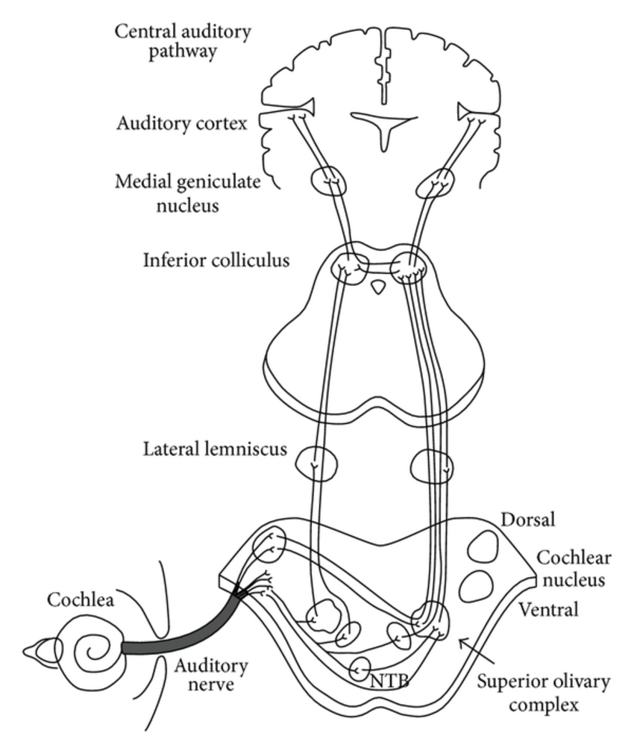
UCHO I Klinická anatomie ucha
Sluchový a rovnovážný analyzátor se skládá z části periferní a centrální
Periferní část
Zevní ucho
Střední ucho
Vnitřní ucho
N.vestibulocochlearis (n.VIII)
Centrální část
Sluchová a rovnovážná dráha
Kmen mozkový
Podkorové oblasti
Centra v mozkové kůře
Temporální lalok
Primární sluchové centrum
(area 41, 42 - Heschlovy závity)
Sekundární sluchové centrum
(area 22)
Zdroj obr.: www.theses.cz

Slide 4
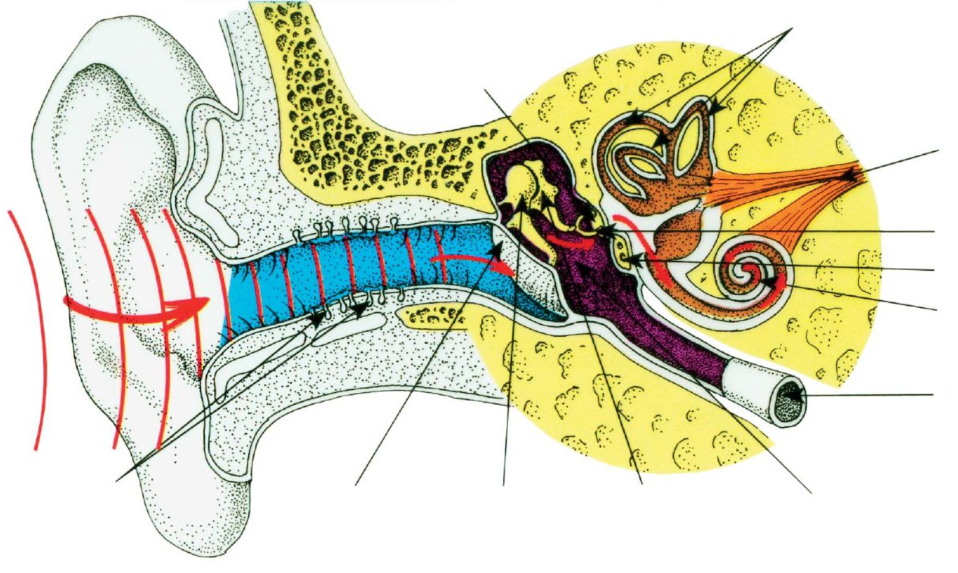
UCHO I Klinická anatomie ucha
Periferní část sluchově rovnovážného systému
ZEVNÍ UCHO STŘEDNÍ UCHO VNITŘNÍ UCHO
polokruhovité kanálky
sluchověrovnovážný nerv (n.VIII)
třmínek a oválné okénko
kulaté okénko
hlemýžď
Eustachova trubice
bubínek
kladívko
kovadlinka
Zevní zvukovod
Zdroj obr.: is.muni.cz

Slide 5
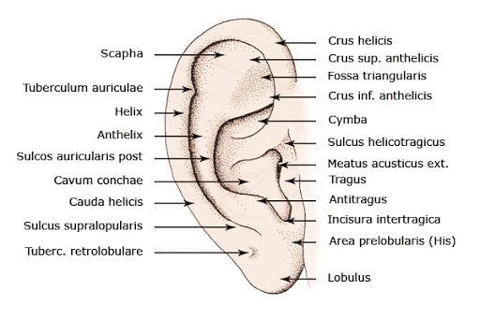
UCHO I Klinická anatomie ucha
Zevní ucho
Boltec
Zevní zvukovod
Boltec (auricula)
Skladba
elastická chrupavka kryta tenkou kůží s výjimkou ušního lalůčku
Velikost a úhel úponu k hlavě do 40 stupňů
Odchylky - malformace (otapostáza)
Funkce
Směřovat zvukové vlny do zvukovodu
znalost anatomie boltce je důležitá pro určení lokalizace a rozsahu patologií
Zdroj obr.: www.medizin-kompakt.de

Slide 6
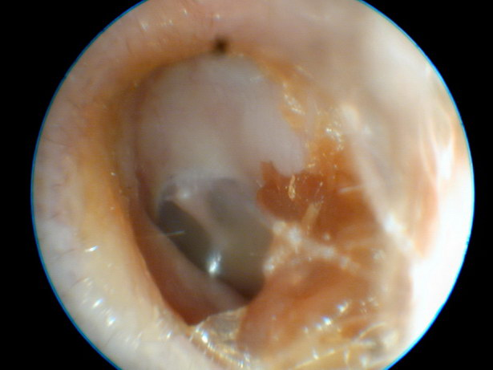
UCHO I Klinická anatomie ucha
Zevní ucho
Zevní zvukovod (meatus acusticus externus)
Společně s boltcem tvoří zevní ucho
Esovitě zahnutá trubice nepravidelně oválného průřezu, 22 mm dlouhá
Skladba
Chrupavčitá část
Elastická chrupavka (v zevních 2/3)
Četné zevně skloněné chloupky (tragi) – věkem sílí
Četné mazové a apokrinní žlázky (glandulae ceruminosae)
Žlutohnědý maz (cerumen)
Kostěná část
os tympanicum (ve vnitřních 1/3) s tenkou epidermis
2 zúžení
Význam pro modelaci tvarovek sluchadel, akustické vlastnosti zvukovodu
Funkce
Převod zvuku na membránu bubínku
Ochrana středního a vnitřního ucha před traumatickými, infekčními vlivy okolního prostředí
Samočistící schopnost
Ušní maz chrání před drobnými traumaty a zánětem, tragi před drobnými cizími tělesy
Zdroj obr.: www.is.muni.cz

Slide 7
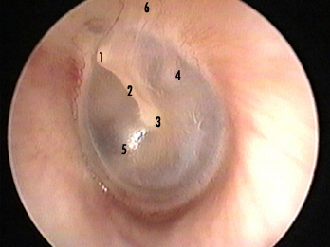
UCHO I Klinická anatomie ucha
Střední ucho
Bubínek
Středoušní dutina
Bubínek (membrana tympani)
Oválná blanka předělující zevní střední ucho, 0.1mm silná
Zasazen do kostěnného žlábu (sulcus tympanicus)
Ke stěne zvukovodu usazen šikmo
(přední a dolní stěna zvukovodu je delší než zadní a horní stěna)
Skladba
Anulus fibrocartilagineus (ztluštělý okraj bubínku)
Pars tensa
Tři vrstvy:
Zevní - epidermis
Střední – vazivo (zevně radiálně, navnitř cirkulárně)
Vnitřní – epitel
Pars flaccida (membrana Shrapnelli)
v horní části bubínku, chybí vazivová vrstva
Levý bubínek
1 – prominentia malleolaris
( proc.brevis mallei)
2 – stria malleolaris
(manubrium mallei)
3 – umbo
4 – incudostapediální skloubení
5 – světelný reflex
6 – oblast atticu (epitympana)
Zdroj obr.: Fotoarchív KOCHHK FNUSA a LFMU
„Besoldova trias“
Prominentia malleolaris
Stria malleolaris
Světelný reflex

Slide 8
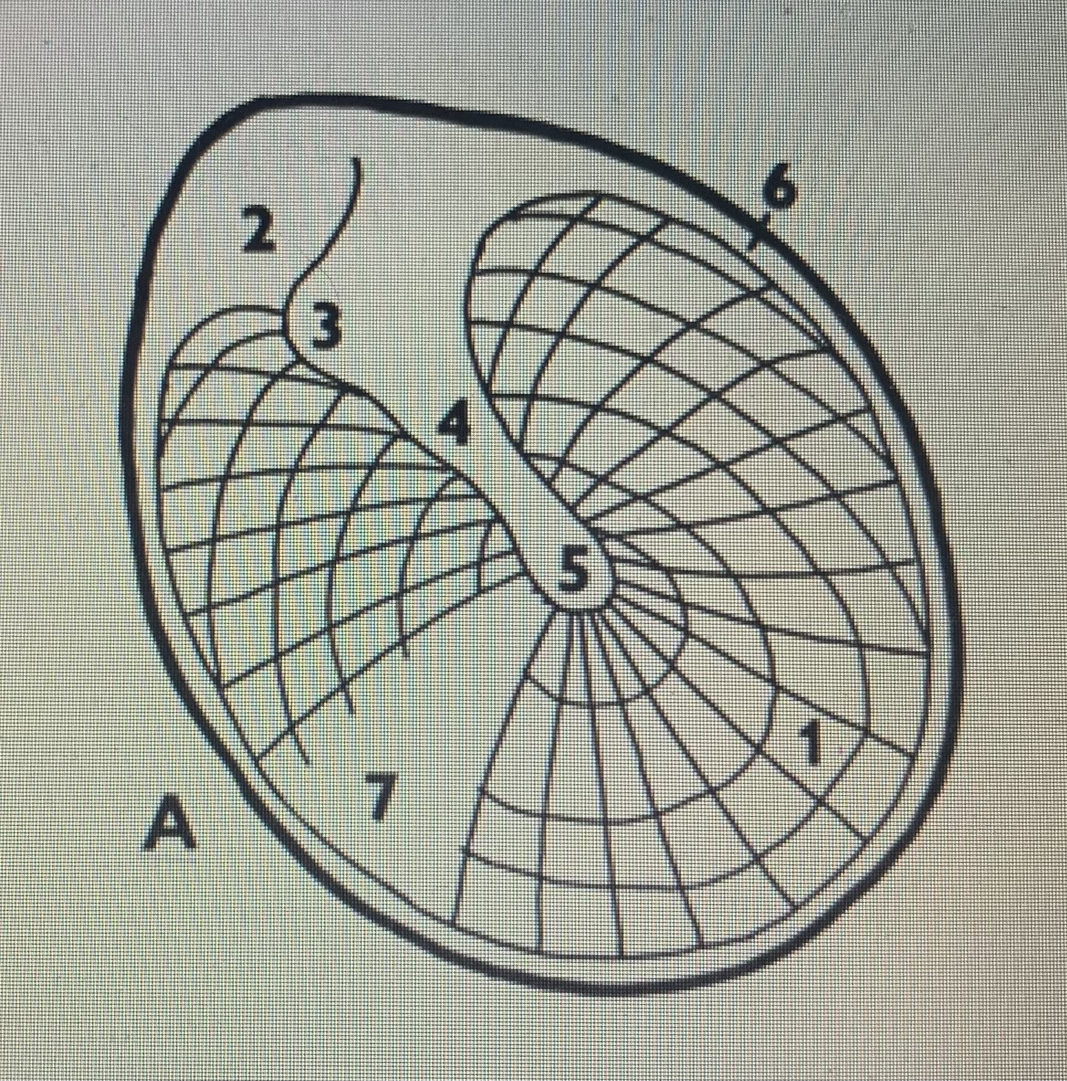
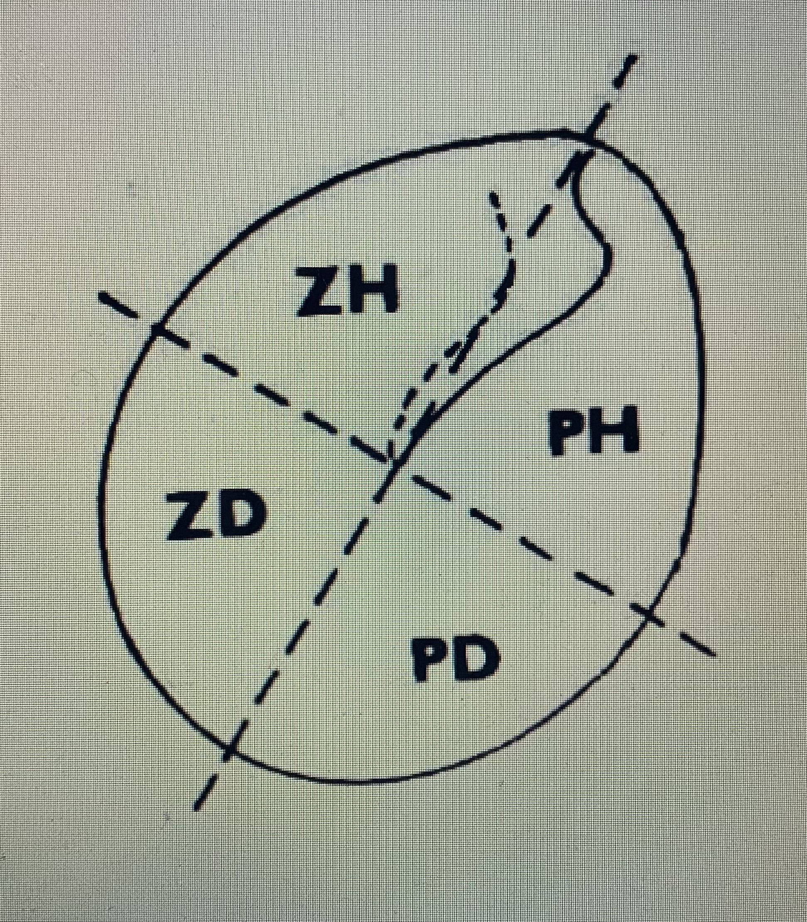
UCHO I Klinická anatomie ucha
Střední ucho
Bubínek
Schéma levého bubínku
1 – pars tensa, 2 – pars flaccida, 3 – prominentia malleolaris, 4 – stria malleolaris, 5 – umbo,
6 – anulus fibrocartilagineus, 7 – světelný reflex
Zdroj obr.: www.eorl.cz
Schéma pravého bubínku rozděleného na kvadranty
ZH – zadní horní, ZD – zadní dolní, (místo provádění paracentézy)
PH – přední horní, PD – přední dolní (místo zavádění ventilační trubičky)
Zdroj obr.: www.vutbr.cz

Slide 9
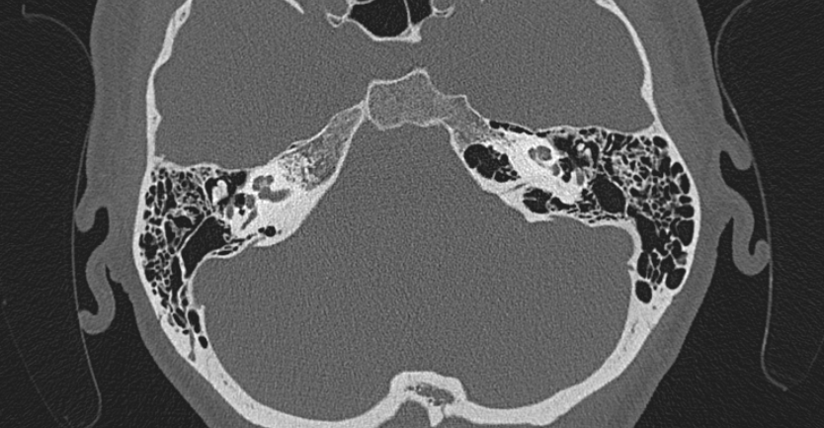
UCHO I Klinická anatomie ucha
Střední ucho
Středoušní dutina
souhrnný název pro celý pneumatický systém středního ucha
Obsah
dutinu bubínková, sklípky mastoidního výběžku, sluchová trubice
Obr.: High resolution CT (HRCT) spánkové kosti (oranžová šipka - dutina bubínková; modrá šipka – antrum mastoideum, zelená šipka – kochlea), Fotoarchiv KOCHHK FNUSA, a LFMU

Slide 10
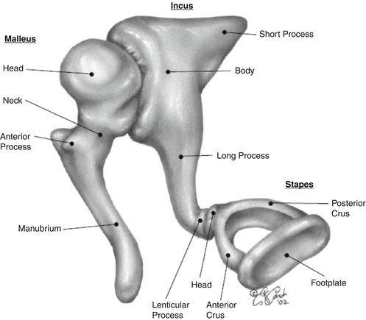
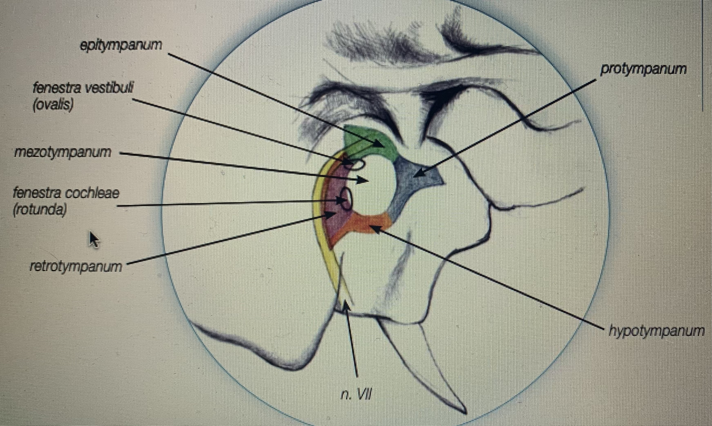
UCHO I Klinická anatomie ucha
Střední ucho
Středoušní dutina
Dutina bubínková
největší dutina středního ucha
tvar bikonkávní čočky
tři sluchové kůstky:
kladívko (malleus)
kovadlinka (incus)
třmínek (stapes)
obsah
Epitympanum
Mezotympanum
Hypotympanum
Protympanum
Retrotympanum
Zdroj obr.: Příručka pro praxi: chronický hnisavý středoušní zánět

Slide 11
UCHO I Klinická anatomie ucha
Střední ucho
Středoušní dutina
Dutina bubínková
Epitympanum (atticus, dutina nadbubínková)
horní část bubínkové dutiny
nachází se v něm převážná část kladívka a kovadlinky
propojení přes adituas ad antrum s antrum mastoideum a se systémem mastoidálních sklípků
Mezotympanum
střední část bubínkové dutiny
promontorium (bazální závit hlemýždě)
oválné okénko (foramen ovale, fenestra vestibuli)
kulaté okénko (foramen rotundum, fenestra cochleae)
horizontální úsek lícního nervu
ústí Eustachovy trubice
musculus tensor tympani a musculus stapedius (ochrana vnitřního ucha před silnými zvuky)
Hypotympanum
dolní část cavum tympani
bulbus venae jugularis

Slide 12
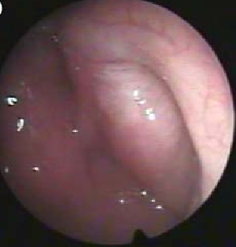
UCHO I Klinická anatomie ucha
Střední ucho
Středoušní dutina
Eustachova trubice (tuba auditiva)
Šterbinovitá trubice spojující nosohltan se středouším
3,5 – 4,5 cm
Mediální kostěná část
Směřuje do protympana
Laterání chrupavčitá část
Podmiňuje torus tubární v nosohltanu
Funkce
Ventilační
vyrovnání tlaku ve středouší se zevním tlakem
Drenážní
odstraňování sekretu ze středouší
Ochranná funkce:
před průnikem sekretu do středouší
ústí ET v nosohltanu – normální nález
(chrupavka ET podmiňuje val – torus tubarus)
Zdroj obr.: www.researchgate.net

Slide 13
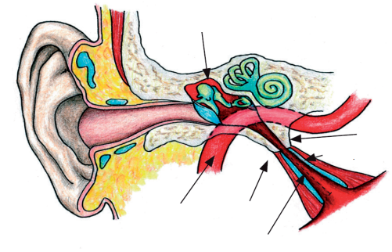
UCHO I Klinická anatomie ucha
Střední ucho
Středoušní dutina
Eustachova trubice (tuba auditiva)
bubínková dutina
kostěná část
chrupavčitá část
ACI
spojná část
nosohltanové ústí ET
sluchová trubice
Zdroj obr.: www.otorinolaryngologie.cz/prirucky-pro-praxi

Slide 14
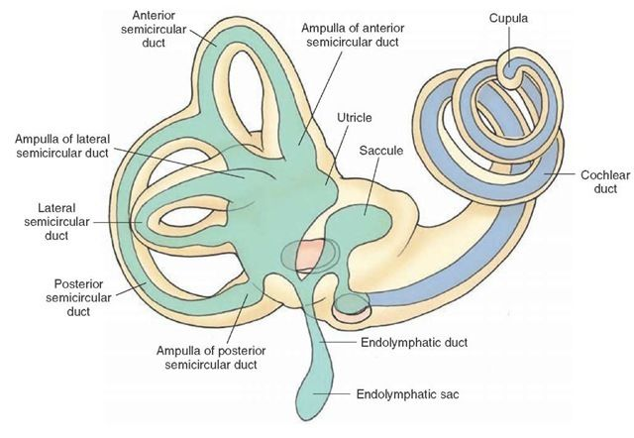
UCHO I Klinická anatomie ucha
Vnitřní ucho
Zajišťuje sluchovou a rovnovážnou percepci
Kochleární část - sluch
Vestibulární část - rovnováha
Tvořeno kostěným a blanitým labyrintem
Kostěný labyrint
perilymfa
Blanitý labyrint
Uvnitř kostěného labyrintu
endolymfa
Obr. Kostěný a blanitý labyrint, www.pinterest.com,

Slide 15
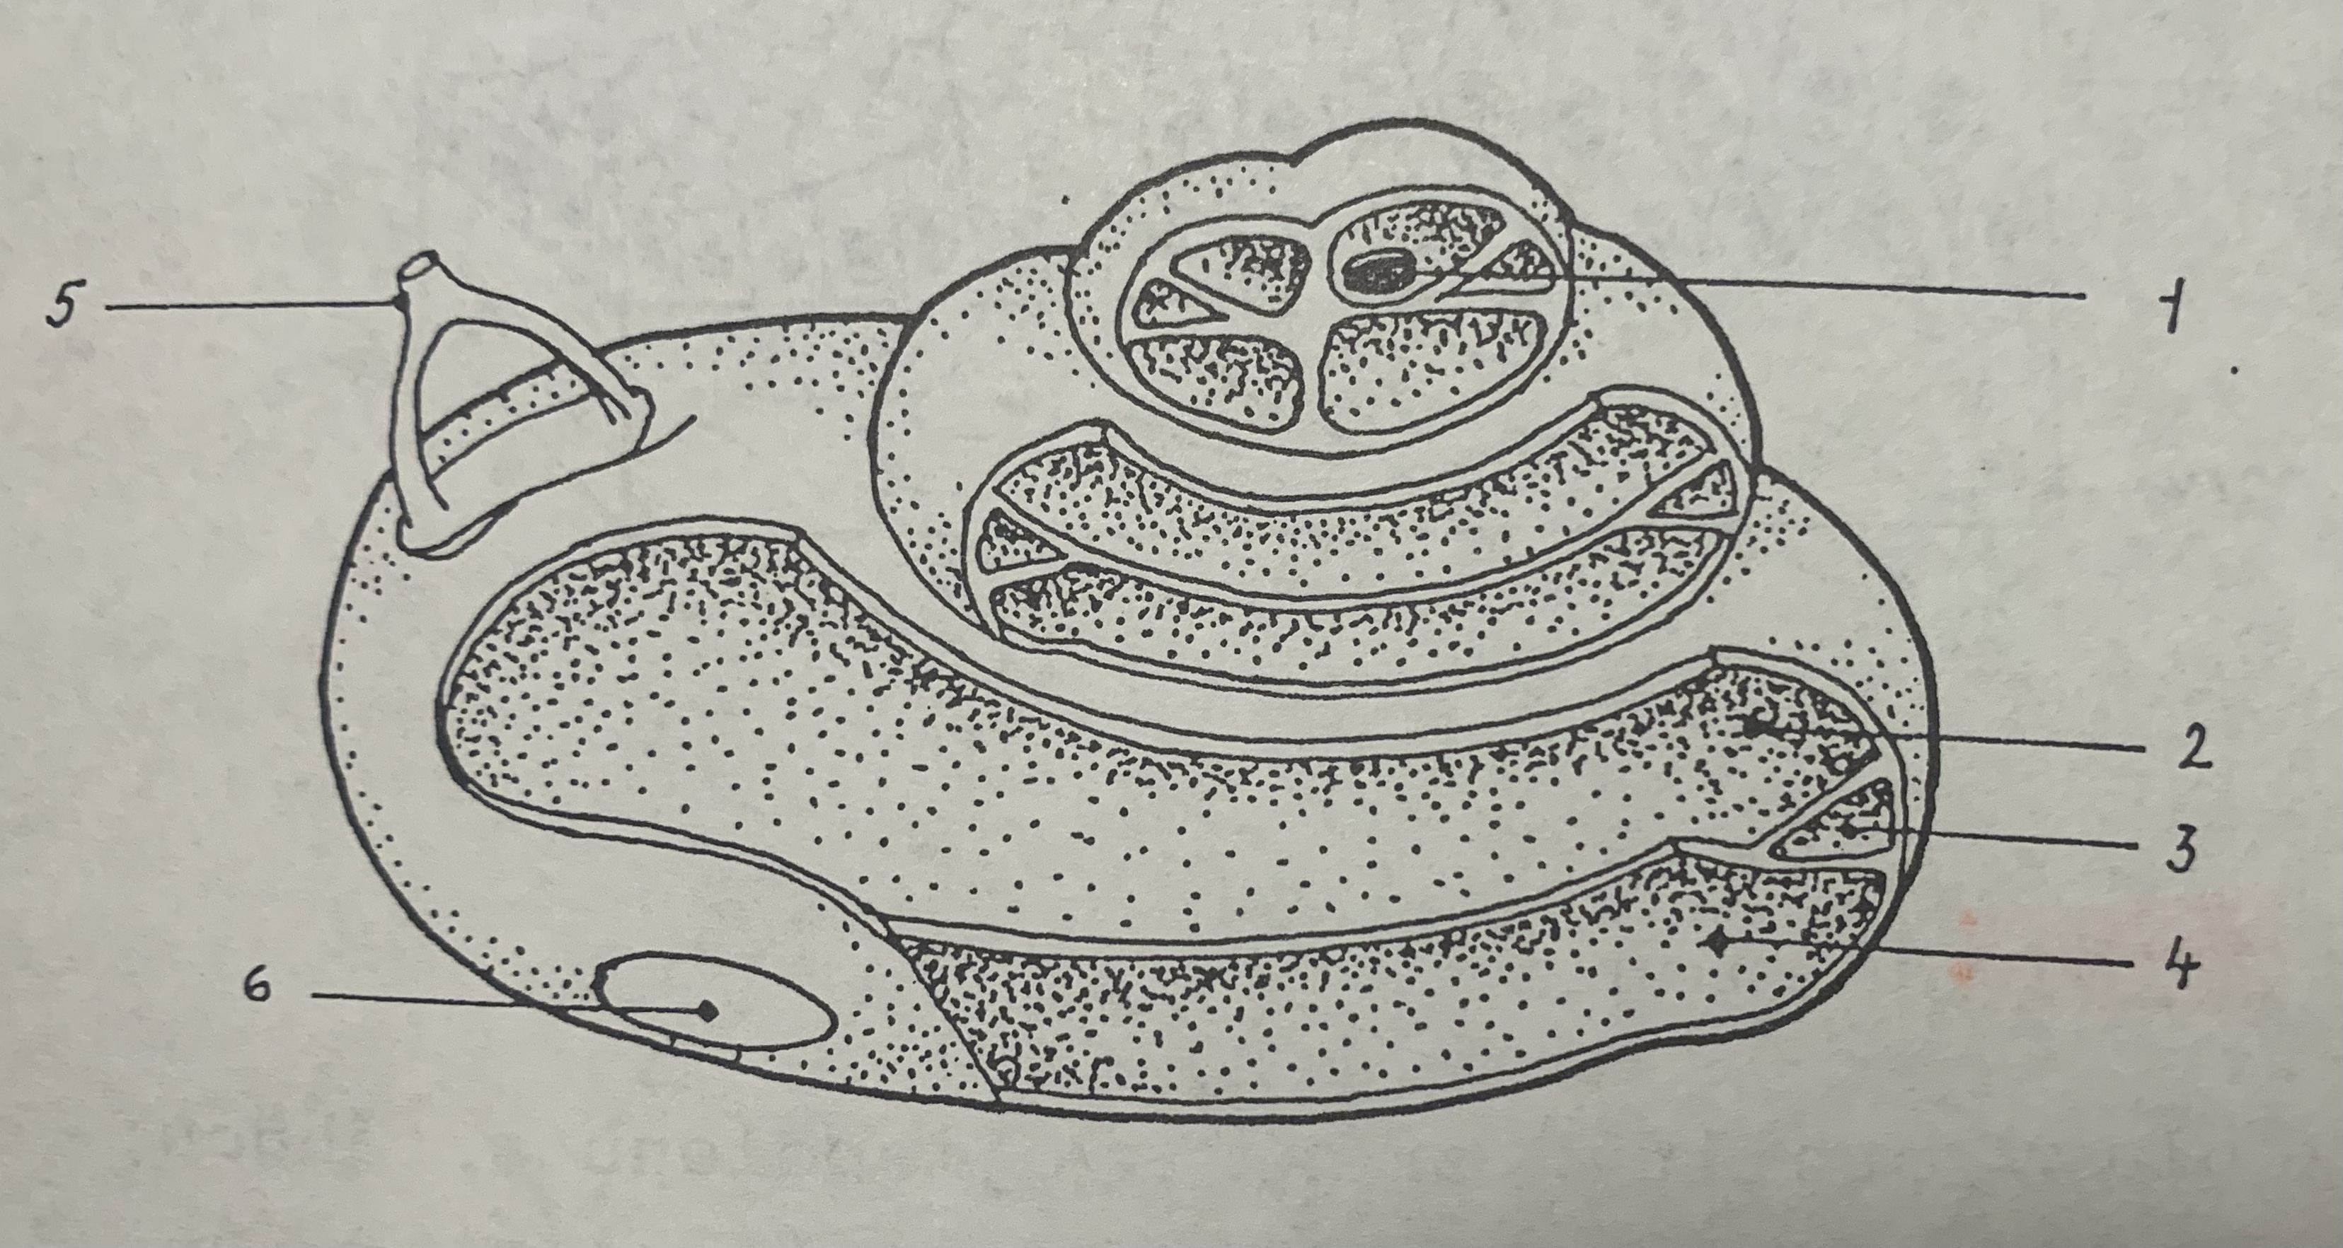
UCHO I Klinická anatomie ucha
Vnitřní ucho
Kochleární (sluchová) část
Hlemýžď (cochlea)
2,5 závitu
Scala vestibuli
Foramen ovale (ploténka třmínku)
Scala media
Ductus cochlearis
Scala tympani
Foramen rotundum
Modiolus (kostěný kuželík)
Osa spirály hlemýždě
Ganglion spirale cochlae
(1.neuron sluchové dráhy)
Lamina spiralis ossea
Oděluje scala vestibuli od scala
tympani
Bazální závit hlemýždě
promontorium
1 – helicotrema, 2 – scala vestibuli, 3 – scala media,
4 – scala tympani, 5 – třmínek, 6 – kulaté okénko
Zdroj obr.: K.Čada, Základy otorinolaryngologie

Slide 16
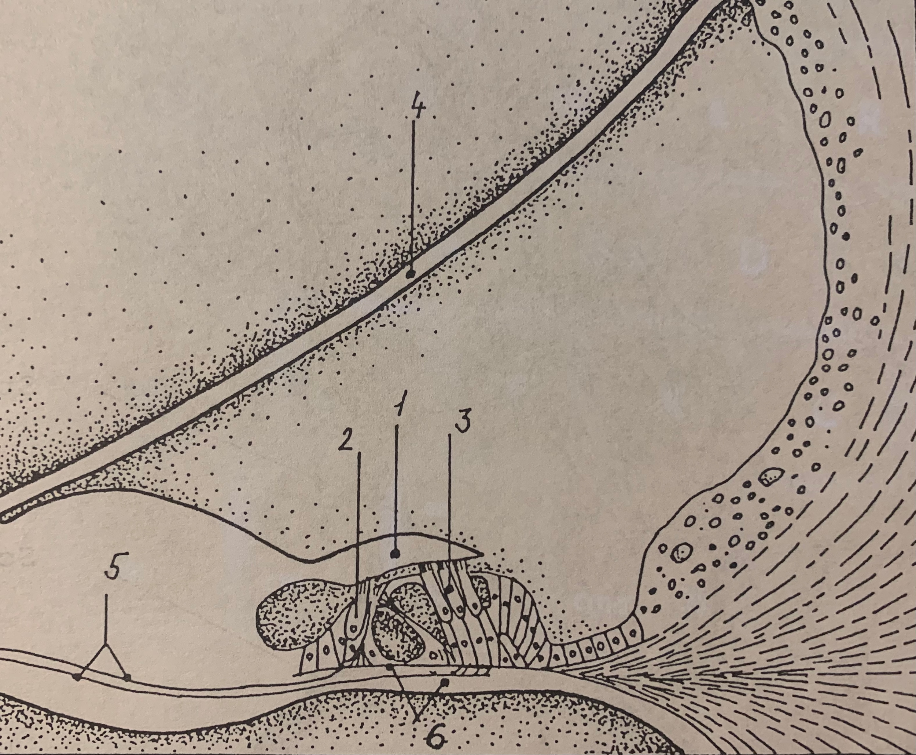
UCHO I Klinická anatomie ucha
Vnitřní ucho
Kochleární (sluchová) část
Hlemýžď (cochlea)
Ductus cochlearis
Bazilární membrána
Odděluje scala tympani od scala media
Krátká při bazi hlemýždě, dlouhá při apexu
Tonotopika percepce tónů určité frekvence
Nese smyslový epitel - vláskové buňky
3 řady zevní vláskových buněk
1 řada vnitřních vláskových buněk
Spolu s vláskovými buňkami a tektoriální membránou tvoří Cortiho orgán
Reissnerova membrána
Dělí scala media od scala vestibuli
Cortiho orgán
1 – tektoriální membrána,
2-3 – vnitřní a zevní vláskové buňky,
4 – Reissnerova membrána,
5 – axony 1.neuronu sluchové dráhy,
6 – basilární membrána
Zdroj obr.: K.Čada, Základy otorinolaryngologie

Slide 17
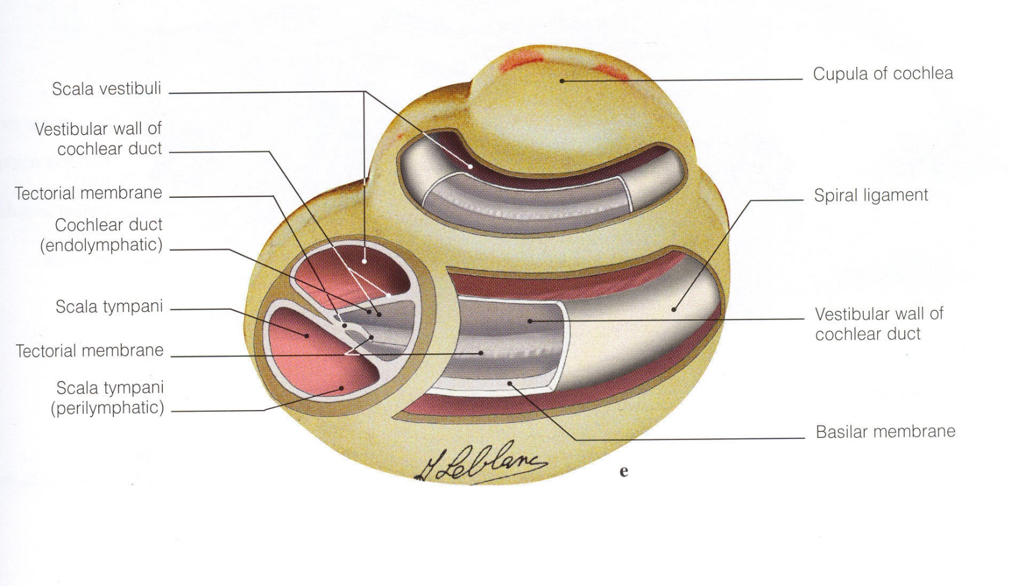
UCHO I Klinická anatomie ucha
Vnitřní ucho
Kochleární (sluchová) část
Hlemýžď (cochlea)
Obr.: průřez kochleou, www.widex.cz

Slide 18
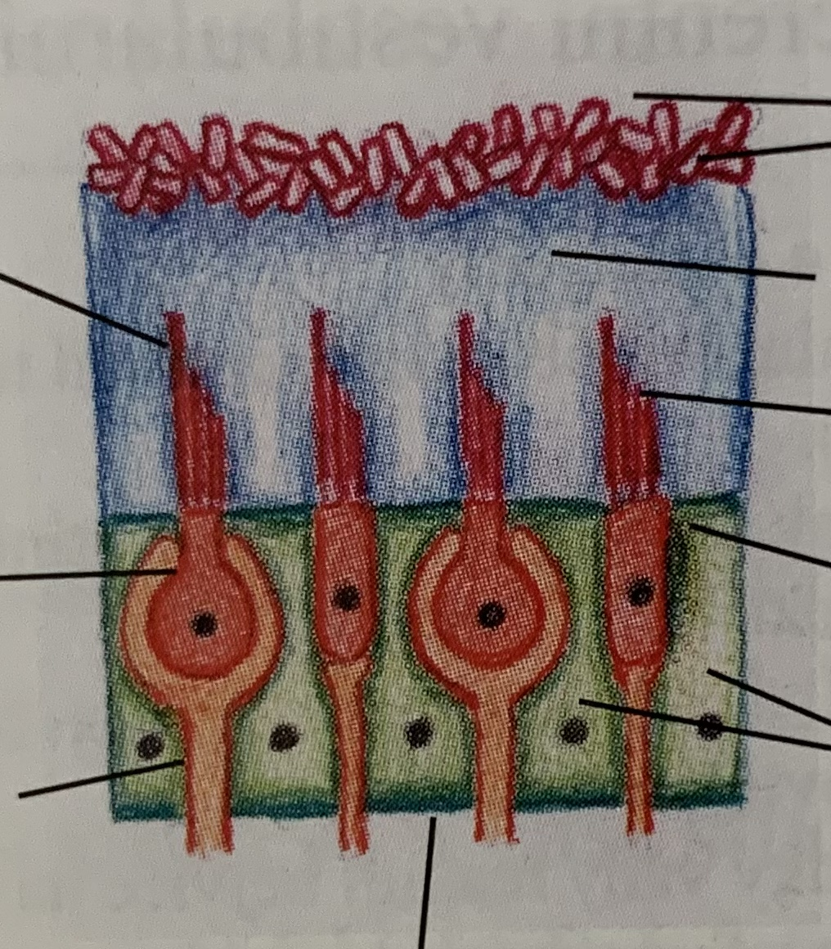
UCHO I Klinická anatomie ucha
Vnitřní ucho
Vestibulární (rovnovážná) část
vestibulum
Utriculus , sacculus
Smyslový epitel uložen v maculae staticae (macula saculi, macula utriculi)
Makulu pokrývá otolitová membrána (želationózní hmota) s krystalky uhličitanu vápenatého (otokonie)
Receptory obsahují vláskové buňky, jejichž cilia zasahují do otolitové membrány
Sacculus je propojen s d.cochlearis cestou d.reuniens
Odpovídají na linární zrychlení (horizontální -utriculus, vertikální - sacculus )
Otokonie
Otolitová membrána
Stereocílie
Vlásková buňka
Podpůrné buňky
Kinocílie
Vlásková buňka
Nervové vlákno
Zdroj obr.:Z.Čada, Závratě
Bazální membrána

Slide 19
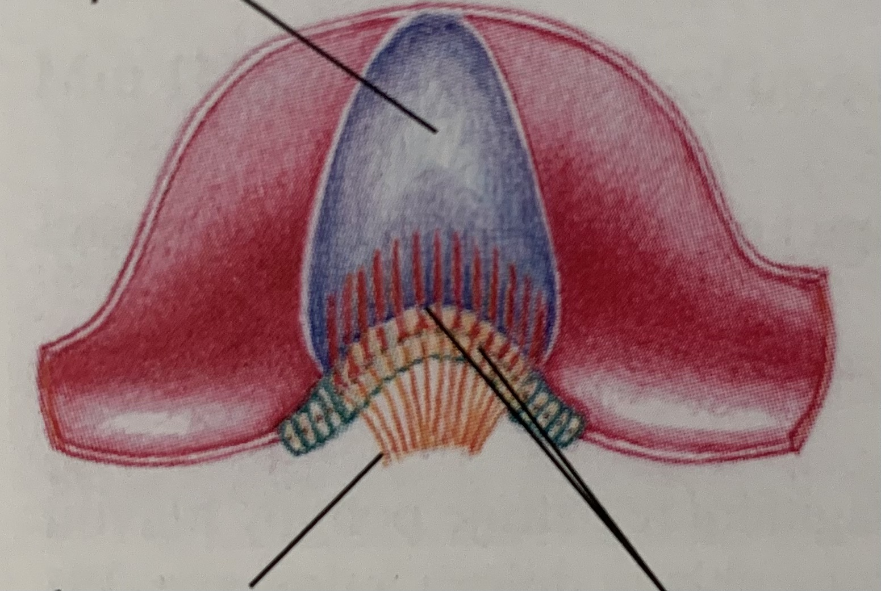
UCHO I Klinická anatomie ucha
Vnitřní ucho
Vestibulární (rovnovážná) část
3 polokruhovité kanálky
Přední , zadní , laterální
v kolmé pozici vůči sobě navzájem
Monitorace úhlového zrychlení
Začínají ampulami (rozšíření polokruhovitého kanálku)
Kupula – želatinózní hmota oddělující polokruhovitý kanálek od vestibula
Receptorová část uložena pod kupulou - crista ampullaris
Vláskové buňky + aferentní vestibulární vlákna
kupula
Zdroj obr.:Z.Čada, Závratě
Nervová vlákna vláskové buňky

Slide 20
UCHO I Sluchová funkce
Sluchová funkce
Principem slyšení je přeměna mechanické energie (zvukových vln) na elektrickou energii (nervové vzruchy)
na slyšení se podílí převodní a percepční ústrojí
Převodní ústrojí
přenos a zesílení mechanické pohybové energie zvuku ze zevního prostředí do vnitřního ucha
Zvukové vlny jsou zachyceny ušním boltcem, prochází zvukovodem, dopadají na bubínek a řetězcem kůstek jsou přenášeny na oválné okénko, v němž je uložena ploténka třmínku
Zesílení zvukové energie dáno
Nepoměrem velikosti plochy bubínku a třmínku (21:1)
Systémem pák středoušních kůstek
Převodní systém umožňuje zesílení až na 60dB
Při kompletním vyřazení převodního systému (radikální operace středouší) odpovídá sluchová ztráta 60dB (není hluchota)

Slide 21
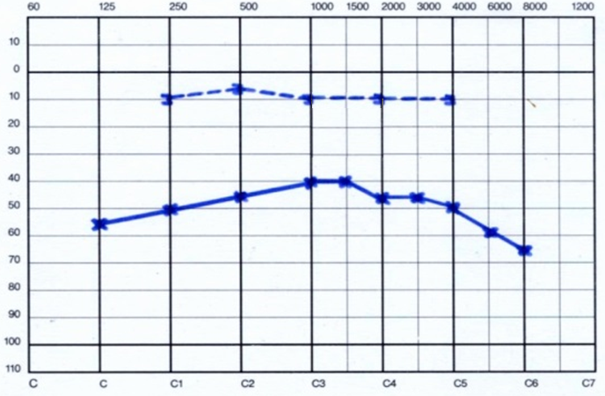
UCHO I Sluchová funkce
Převodní ústrojí:
porucha funkce převodního ústrojí:
narušení integrity bubínku či změna jeho poddajnosti
Perforace, zánět, jizvy,..
při poškození řetězce kůstek a jejich kloubních spojení
úraz, zánět, otoskleróza,..
při patologickém obsahu středoušní dutiny
hnis, krev, cholesteatom,..
ochrana před nadměrnými zvuky
reflex stapediální a reflex tenzorový
dojde ke stahu středoušních svalů (m. stapedius a m. tensor tympani) a tím
snížení poddajnosti převodního systému a zvýšení akustické impedance.
Obr. Převodní nedoslýchavost je projevem poruchy funkce převodního ústrojí
Zdroj Fotoarchiv KOCHHK FNUSA a LFMU

Slide 22
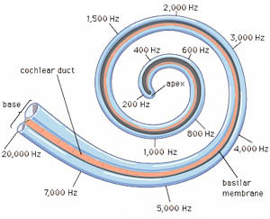
UCHO I Sluchová funkce
Percepční ústrojí
vibrace se po rozkmitání tekutin hlemýždě (perilymfy a endolymfy) přenáší na basilární membránu na níž leží Cortiho orgán
basilární membrána hlemýždě je tonotopně uspořádána
v basálním závitu snímány vysoké frekvence
v apikální části hlemýždě snímány frekvence hluboké
Obr.2 Cortiho orgán
1 – tektoriální membrána,
2-3 – vnitřní a zevní vláskové buňky,
4 – Reissnerova membrána,
5 – axony 1.neuronu sluchové dráhy,
6 – basilární membrána
Zdroj obr.: K.Čada, Základy otorinolaryngologie
Obr.: 1 princip tonotopního uspořádání basilární membrány,
Zdroj obr.: www.medizin-kompakt.de

Slide 23
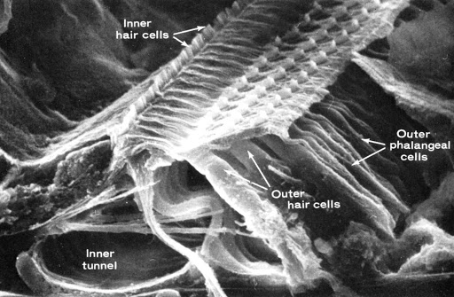
UCHO I Sluchová funkce
Percepční ústrojí
vnitřní a zevní vláskové buňky Cortiho orgánu
Smyslové buňky - akustické receptory
přeměňují mechanickou energii akustických vln na elektrické potenciály tvořící nervový vzruch
3 řady zevních a 1 řada vnitřníh vláskových buněk
Zevní vláskové buňky
Zesilovač pro vnitřní vláskové buňky
zvyšují citlivost vnitřních vláskových buněk
vnímání i velmi tichých zvuků
Obr. Cortiho orgán (šipkou označeny vnitřní a zevní vláskové buňky),
Zdroj obr.: www.columbia.edu,

Slide 24
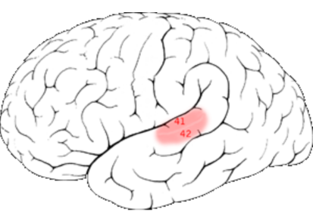
UCHO I Sluchová funkce
Percepční ústrojí
Na bazi vláskových buněk se přikládájí distální axony 1. neuronů sluchové dráhy (n.cochlearis) a jejich těla tvoří ganglion spirale cochleae – (uložené v modiolu)
Proximální axony pokračují do kochleárních jader v mozkovém kmeni a končí v primárním sluchovém centru v kůře temporálního mozkového laloku (Heschlovy závity)
Obr.: Sluchová kůra - Heschlovy závity
Zdroj obr.: www.operativeneurosurgery.com,

Slide 25
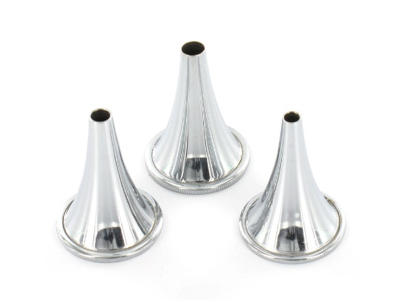
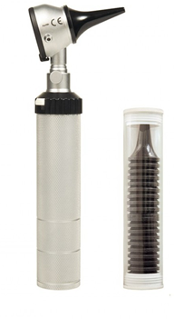
UCHO I Vyšetření ucha
Aspekce a palpace
Vyšetření boltce a periaurikulární krajiny
Kožní léze, jizvy
výtok ze zvukovodu
bolestivý tlak na tragus
zánět zvukovodu
palpační bolestivost na processus mastoideus
Mastoiditida
Otoskopické vyšetření
Vyšetření zvukovodu a bubínku
Nástroje
ušní zrcátko (spekulum) + čelní reflektor
otoskop, pneumootoskop (děti)
Provedení
Před zavedením spekula do zvukovodu tah boltce dorzokraniálně (dospělí) / dorzokaudálně (děti) k vyrovnání fyziologického zakřivení zvukovodu
Obr. nahoře - ušní zrcátko (spekulum),
dole – otoskop,
Zdroj obr.: www.medplus.cz, www.hartmann.com

Slide 26
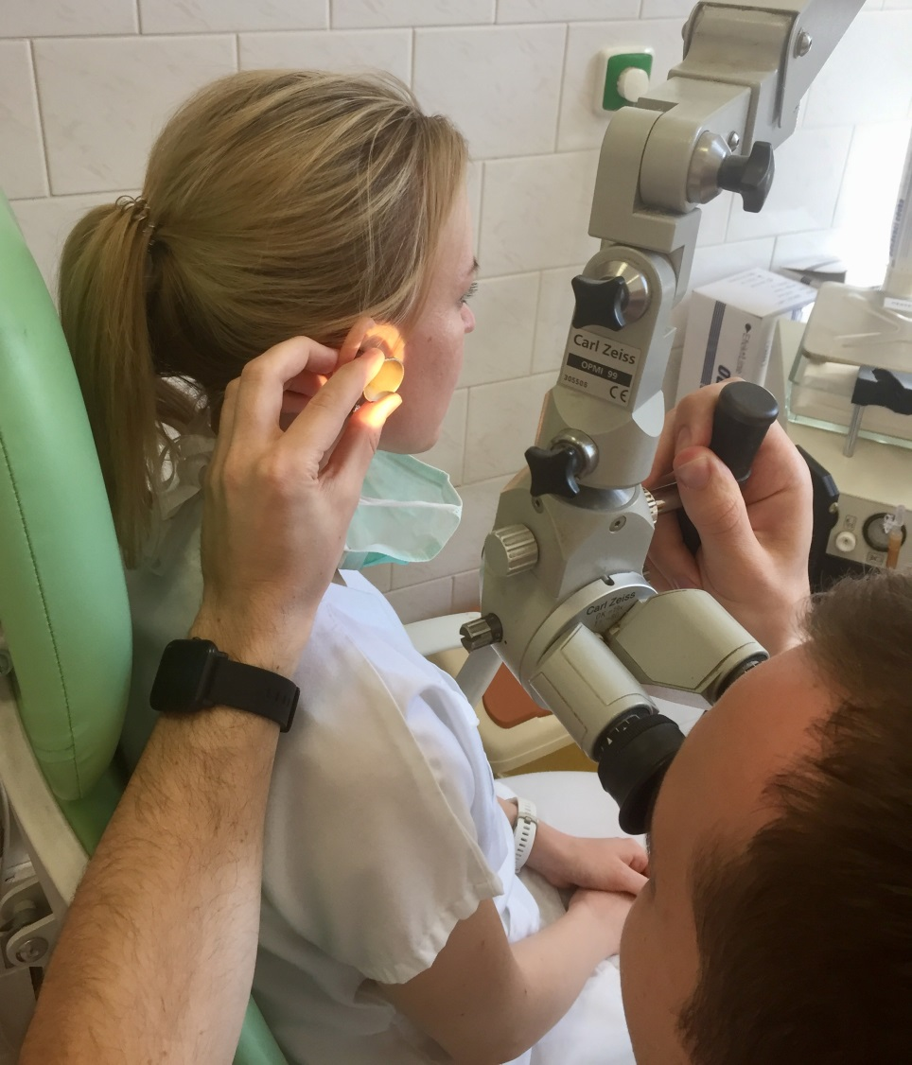
UCHO I Vyšetření ucha
Otomikroskopické vyšetření
vyšetření ucha pomocí mikroskopu
standardně prováděno při ambulantním ORL vyšetření
Mikroskop umožňuje detailní přehlédnutí zvukovodu a bubínku
Obr.: otomikroskopické vyšetření
Zdroj obr.: Fotoarchív KOCHHK FNUSA a LFMU

Slide 27
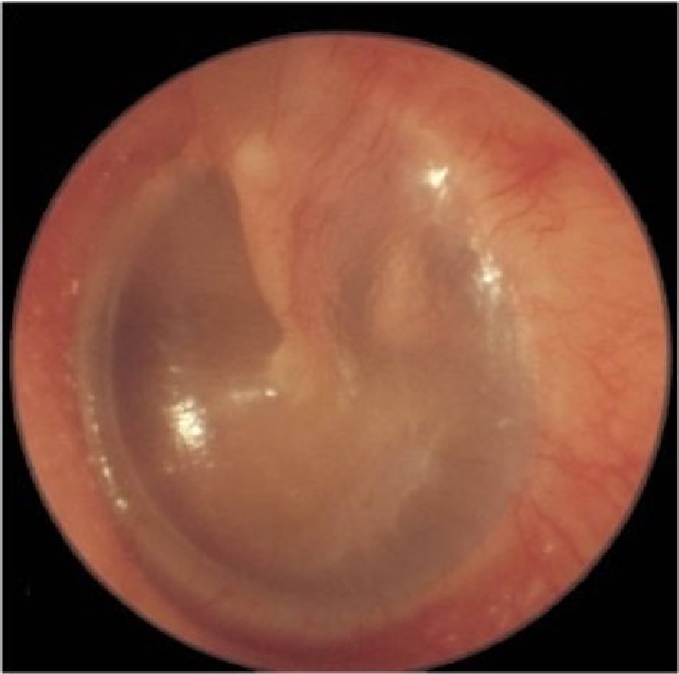
UCHO I Vyšetření ucha
Fyziologický nález při otomikroskopii
Zvukovod:
Volný, eventuálně s nástěnným cerumenem, kůže zvukovodu je bledá, klidná
Bubínek:
celistvý, v neutrálním postavení, konturovaný s reflexem, kouřově šedý až průsvitný, bez patologického obsahu ve středouší
Bezoldovo trias
prominentia mallearis
Podmíněna proc. brevis malei
stria mallearis
Podmíněna manubrium malei
světelný reflex
Obr. Normální otomikroskopický nález L bubínku
Zdroj obr.: The Journal of Laryngology & Otology,

Slide 28
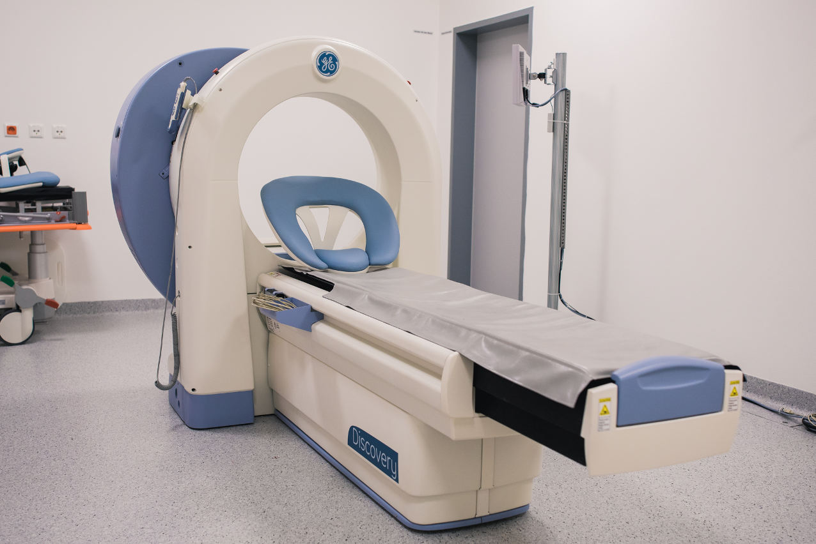
UCHO I Zobrazovací metody ucha
HRCT (high resolution CT)
Magnetická rezonance
Prostý rentgenový snímek
Obr.: CT,
Zdroj obr.: www.fnusa-icrc.org

Slide 29
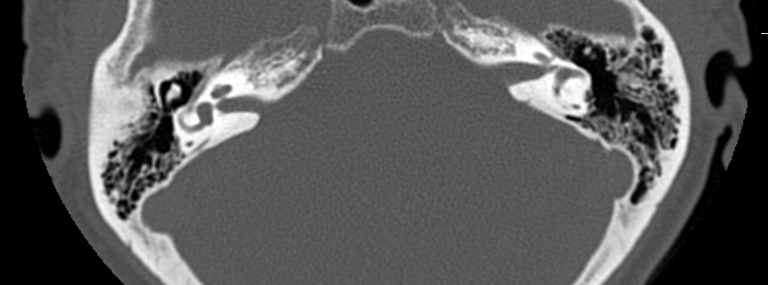
UCHO I Zobrazovací metody ucha
HRCT (high resolution CT)
nejvíce používaná metoda pro vyšetření spánkové kosti
Diagnostika
chronických středoušních zánětů (cholesteatom)
zlomenin spánkové kosti
patologií lícního nervu a pod.
Obr.: HRCT pyramid – normální nález
Zdroj obr.: Fotoarchiv KOCHHK FNUSA a LFMU

Slide 30
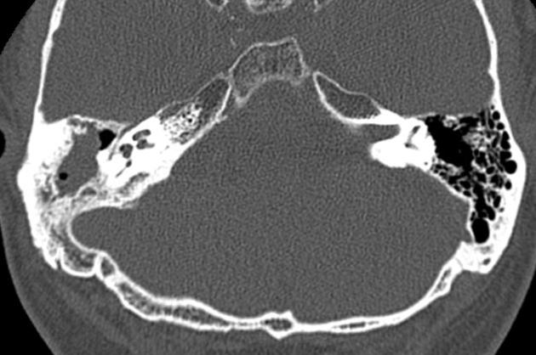
UCHO I Zobrazovací metody ucha
HRCT – cholesteatom vpravo
Obr.: HRCT pyramid, cholesteatom pravého ucha
Zdroj obr.: Fotoarchiv KOCHHK FNUSA a LFMU

Slide 31
UCHO I Zobrazovací metody ucha
Magnetická rezonance
detekce recidivy cholesteatomu (DWI MR - difusion weighted imaging MR = non epi difuze)
vyšetření patologií vnitřního zvukovodu a mostomozečkového koutu
vestibulární schwannom
Obr.: MR mostomozečkových koutů, vestibulární schwannom pravého ucha
Zdroj obr.: Fotoarchiv KOCHHK FNUSA a LFMU

Slide 32
UCHO I Zobrazovací metody ucha
Prostý rentgenový snímek
Stenversova projekce (RTG paprsky dopadají kolmo na pyramidu spánkové kosti)
Schüllerova projekce (paprsky směřují rovnoběžně s podélnou osou zevního zvukovodu) viz obrázek
v posledních letech je nahrazován CT vyšetřením
Obr. Stenversova projekce, Zdroj obr.: www.radiopaedia.org

Slide 33
UCHO I
1. Anatomie ucha, sluchová funkce, vyšetření ucha
- klinická anatomie ucha – zevní, střední, vnitřní ucho
- sluchová funkce ( převodní, percepční ústrojí )
- oto(mikro)skopie - fyziologický nález – obr.
- zobrazovací metody (rtg, CT)
2. Vyšetření sluchového ústrojí
- rozdělení poruch sluchu
- vyšetření sluchu řečí a ladičkami
- vyšetření sluchu tónovou audiometrií – obr.
- vyšetření sluchu řečovou audiometrií – obr.
3. Funkce a vyšetření vestibulárního ústrojí
- funkce rovnovážného ústrojí
- vyšetření vestibulárního ústrojí
- diagnostika periferního a centrálního vestibulárního syndromu
4. Objektivní audiometrická vyšetření
- tympanometrie – obr.
- OAE
- BERA
5. Periferní paréza lícního nervu
- klinická anatomie lícního nervu
- topografická diagnostika periferní parézy lícního nervu
14. Otoskleróza

Slide 34
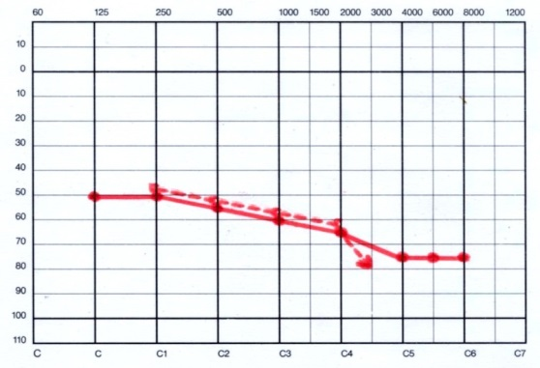
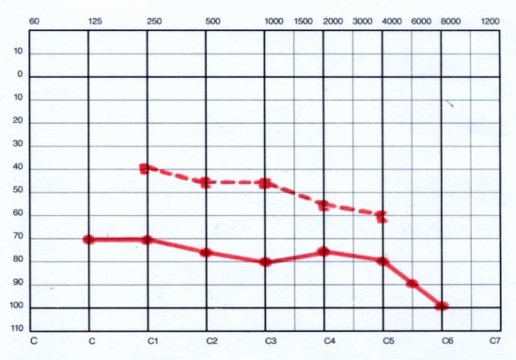
UCHO I Rozdělení poruch sluchu
Převodní vada sluchu
Porucha převodního systému (zevního a středního ucha)
Atrezie zvukovodu, cerumen obturans, perforace bubínku, zánět středního ucha (tekutina ve středouší) , fraktura středoušních kůstek…
Percepční (sensorineurální) vada sluchu
porucha vnitřního ucha
presbyakuze, poškození sluchu hlukem, Menierova choroba, …
Smíšená vada sluchu
Kombinace převodní a percepční vady
Pokročilá otoskleróza, chronický /akutní středoušní zánět v terénu presbyacuze , stav po operaci ucha
Obr.: audiogramy shora: převodní nedoslýchavost, percepční nedoslýchavost,
smíšená nedoslýchavost, Zdroj obr.: Fotoarchiv KOCHHK FNUSA a LFMU

Slide 35
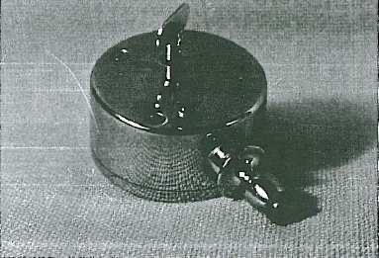
UCHO I Vyšetření sluchu řečí
Klasická sluchová zkouška
Technika provedení
Vyšetření sluchu hlasitou řečí (Vox - V) a šepotem (Vox sibilans - Vs) v nehlučné, minimálně 6 metrů dlouhé místnosti
Používání testovaných slov s nízkými , středními a vysokými formanty (hůl, půl, ucho, / voda, tabák, zahrada, / měsíc, tisíc, silnice)
Monoaurální vyšetření, druhé ucho musí být vyřazeno
Vyšetření šepotem
Ucpání zvukovodu tlakem na tragus , event. přímo prstem zvukovodu (event. třením prstu o tragus vyvolat šelest)
Vyšetření hlasitou řečí
Barányho ohlučovač
Širokospektrý hluk o intenzitě 60 dB
Při vyšetření sedí pacient vyšetřovaným uchem k lékaři, druhé ucho je vyřazeno sestrou, ta navíc cloní pacientovi boční pohled, aby nedošlo k odezírání
Lékař se buď přibližuje nebo oddaluje, podle toho jak vyšetřovaný správně či mylně opakuje slova
Barányho ohlušovač
Zdroj obr.: is.muni.cz

Slide 36
UCHO I Vyšetření sluchu řečí
Klasická sluchová zkouška
Hodnocení výsledků
Normální sluch – nad 10 m pro hlasitou řeč a více než 6 m pro šepot
Zhoršená slyšitelnost vysokých formantů - percepční nedoslýchavost
Zhoršené rozumění středních a hlubokých formantů – převodní nedoslýchavost
Velký rozdíl mezi slyšením hlasitou řečí a šepotu - percepční nedoslýchavost
Příklady
Normální sluch
10V10, 6Vs6
pacient slyší 10 metrů na obou uších hlasitou řečí a 6 metrů šepotem
Převodní nedoslýchavost vpravo
4V10, 1Vs6

Slide 37
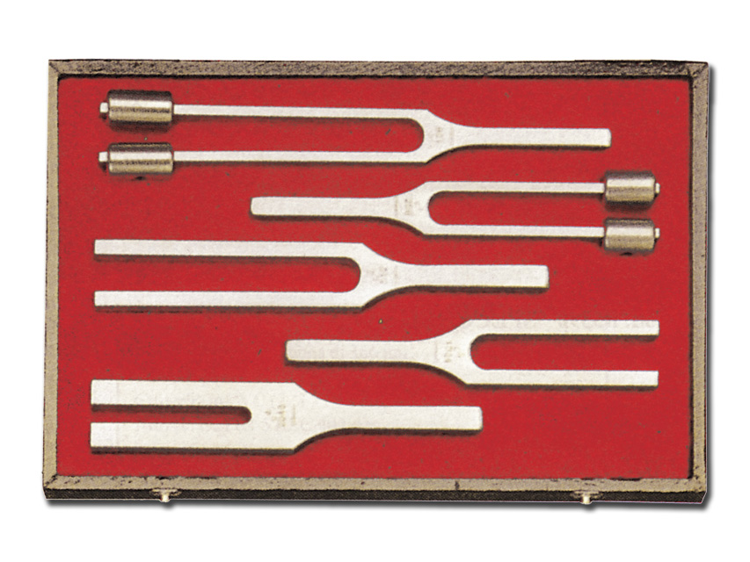
UCHO I Vyšetření sluchu ladičkami
Důležitá součást vyšetření sluchu i v pooperační období (operace středouší)
Pozitiva
Rychlé, jednoduché, levné
když není možné provést audiometrické vyšetření (v době pohotovostní služby)
Denně v pooperačním období (středoušní operace)
Negativa
Pouze orientační vyšetření
Ladičkové zkoušky
Rinného
Weberova
(Schwabach)
Obr. Sada ladiček pro ORL vyšetření, www.dekomed.cz, 30.3.2020

Slide 38
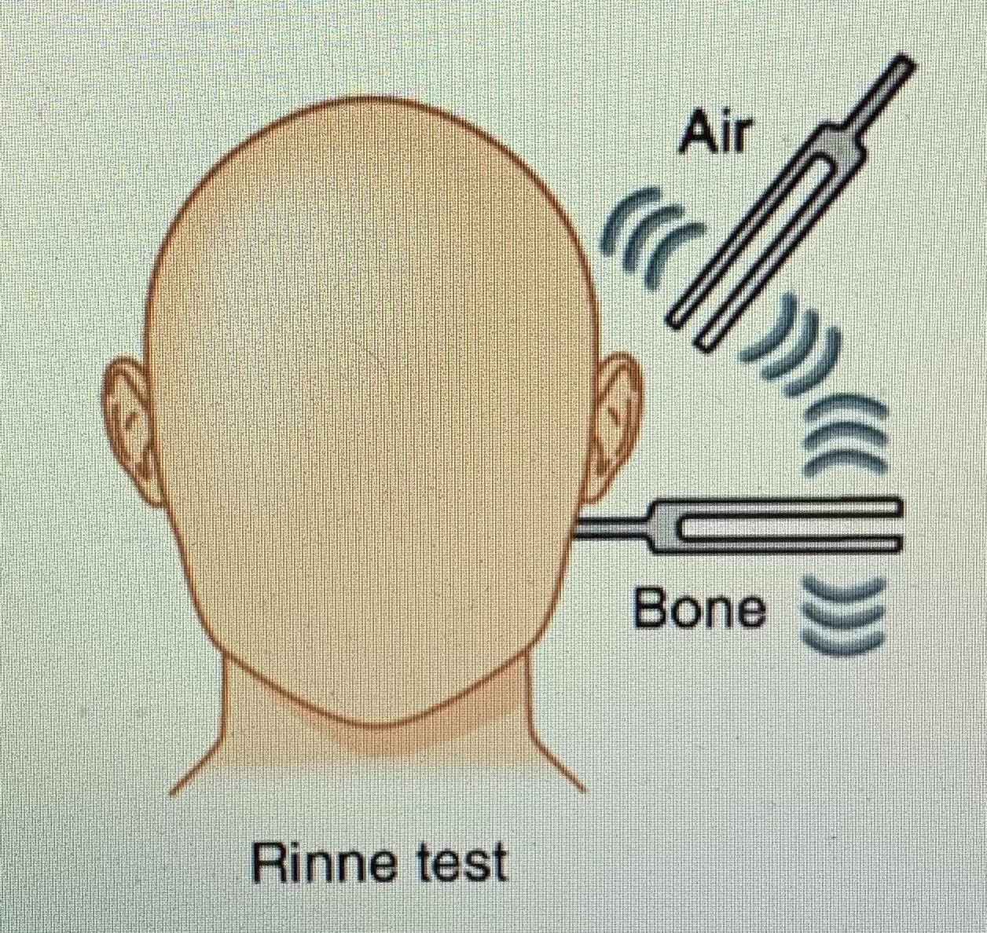
UCHO I Vyšetření sluchu ladičkami
Zkouška Rinného
porovnává slyšení kostní (ladička přiložena na mostoidní výběžek) a slyšení vzdušné (ladička před zvukovodem) u jednoho ucha
Normálně je vzdušné vedení asi o 40dB nad prahem kostního vedení – spánková kost klade odpor šíření zvuku.
Vzdušné vedení je tedy výkonnější než kostní
energie potřebná k rozvibrování lebky tak, aby došlo k vjemu zvuku o stejné intenzitě jako u zdravé vzdušné cesty, musí být o cca 40dB větší
Provedení
Nazvučenou ladičku přikládáme na mastoidní výběžek, jakmile pacient přestane vibrace vnímat, přikládáme ladičku před ušní vchod
Výsledky
R+ (pozitivní)
pacient slyší lépe ladičku přiloženou před zvukovod
normakuze, perepční nedoslýchavost
R- (negativní)
pacient slyší lépe ladičku přiloženou na processus mastoideus
převodní nedoslýchavost
Zdroj obr.: helpary.wordpress.com

Slide 39
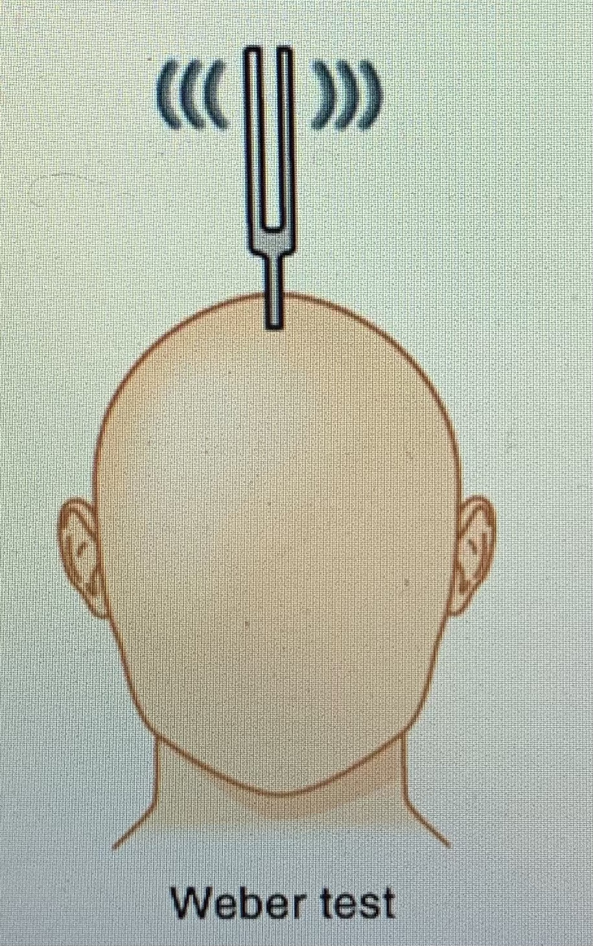
UCHO I Vyšetření sluchu ladičkami
Zkouška Weberova
Srovnáme kostní vedení obou uší pacienta
Provedení
Rozezvučenou ladičku přikládáme na temeno (čelo) pacienta
pacient určí, ve kterém uchu slyší tón ladičky lépe, nebo slyší v obou uších stejně (lateralizuje / nelateralizuje)
Výsledky
← W → …slyší ladičkou v obou uších stejně (nelateralizuje)
← W …slyší ladičku více v pravém uchu (lateralizuje doprava)
W → … slyší ladičku více v levém uchu (lateralizuje doleva)
převodní nedoslýchavost – lateralizuje do ucha hůře slyšícího
percepční nedoslýchavost – lateralizuje do ucha lépe slyšícího
Zdroj obr.: helpary.wordpress.com

Slide 40
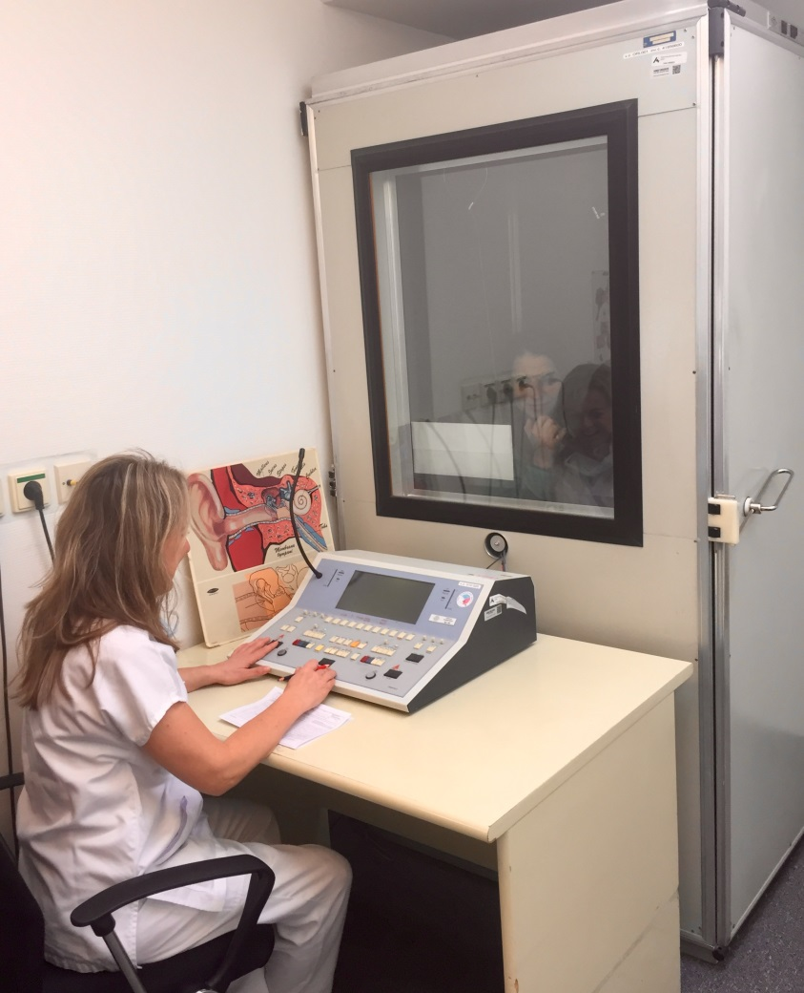
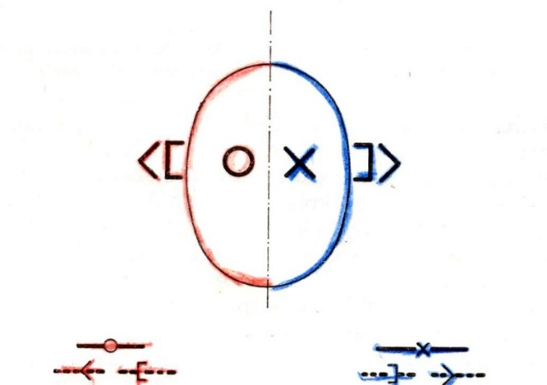
UCHO I Vyšetření sluchu tónovou audiometrií
= Subjektivní metoda vyšetření sluchu
Audiometr
přístroj vytvářející tóny o určitém kmitočtu (Hz) a intenzitě (dB)
Provedení
Pacient je během vyšetření v audiometrické komoře = zvukově izolovaný prostor
Vyšetřujeme:
Vzdušné vedení (sluchátka)
Kostní vedení (kostní vibrátor)
Maskování k zabránění přeslechu nevyšetřovaného ucha
Audiogram
výsledek audiometrického vyšetření
osa Y - hladina intenzity zvuku v dB
osa X – frekvence zvuku (výška tónu) v Hz
Obr. Nahoře - audiometrické vyšetření,
Vlevo - značky používané v audiometrii,
Zdroj obr.: Fotoarchív KOCHHK FNUSA, převzato od doc. Lejsky

Slide 41
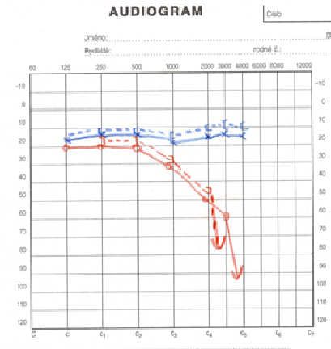
UCHO I Vyšetření sluchu tónovou audiometrií
Audiogram
Hodnocení
Normální sluch
vyšetřovaný slyší na všech frekvencích do 20dB
Červeně
pravé ucho
Modře
levé ucho
Prerušovaná čára – kostní vedení
funkce vnitřního ucha (percepční nedoslýchavost)
Plná čára – vzdušné vedení
funkce převodního ústrojí (převodní nedoslýchavost)
Kochleární rezerva
Rozdíl mezi kostním a vzdušným vedením v dB
Plná kochleární rezerva
60 dB (při úplném vyřazení převodního systému ucha)
Hodnotíme u smíšené nedoslýchavosti
Zdroj obr.: Fotoarchiv KOCHHK FNUSA a LFMU

Slide 42
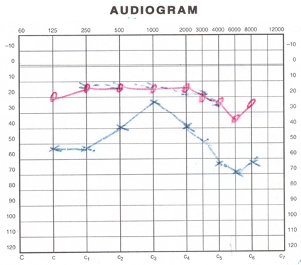
UCHO I Vyšetření sluchu tónovou audiometrií
Audiogram – převodní nedoslýchavost vlevo
Zdroj obr.: Fotoarchív KOCHHK FNUSA a LFMU

Slide 43
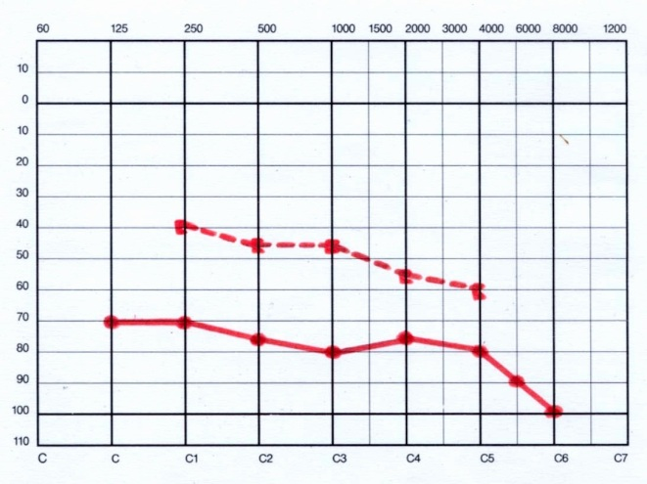
UCHO I Vyšetření sluchu tónovou audiometrií
Audiogram – smíšená nedoslýchavost vpravo
Zdroj obr.: Fotoarchiv KOCHHK FNUSA a LFMU

Slide 44
UCHO I Vyšetření sluchu řečovou audiometrií
Slovní audiometrie
Subjektivní metoda vyšetření rozumění řeči (srozumitelnosti)
Procento správně rozpoznaných slov o určité intenzitě
Princip
vyšetřovaný opakuje přehrávaná slova o různé intenzitě
jedno správně opakované slovo znamená 10% rozumění z jedné sady (10 slov)
vyšetřuje se na stoupajících hladinách intenzity až do 100% rozumění nebo maximálně dosažitelného procenta rozumění
Indikace
hodnocení efektu sluchadel
vyšetření sluchu předškolních dětí
opakování slov / ukazování na obrazovém materiále
pro děti často jednodušší než signalizace detekce tónu
vyšetřování rozumění řeči

Slide 45
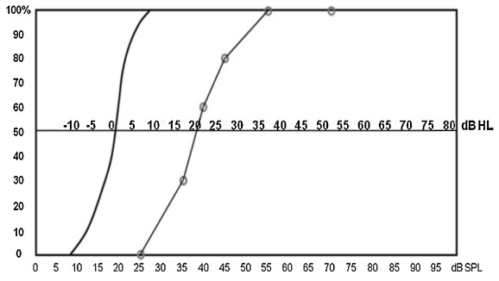
UCHO I Vyšetření sluchu řečovou audiometrií
Slovní audiometrie
Slovní audiogram
Interpretace:
Křivka vlevo značí normální sluch
Křivka vpravo: pacient rozumí 100% slov o intenzitě 55dB, 50% slov o intenzitě 35dB
Obr.: Slovní audigram
Zdroj obr.: European annals of otorhinolaryngology, head and neck diseases.

Slide 46
UCHO I
1. Anatomie ucha, sluchová funkce, vyšetření ucha
- klinická anatomie ucha – zevní, střední, vnitřní ucho
- sluchová funkce ( převodní, percepční ústrojí )
- oto(mikro)skopie - fyziologický nález – obr.
- zobrazovací metody (rtg, CT)
2. Vyšetření sluchového ústrojí
- rozdělení poruch sluchu
- vyšetření sluchu řečí a ladičkami
- vyšetření sluchu tónovou audiometrií – obr.
- vyšetření sluchu řečovou audiometrií – obr.
3. Funkce a vyšetření vestibulárního ústrojí
- funkce rovnovážného ústrojí
- vyšetření vestibulárního ústrojí
- diagnostika periferního a centrálního vestibulárního syndromu
4. Objektivní audiometrická vyšetření
- tympanometrie – obr.
- OAE
- BERA
5. Periferní paréza lícního nervu
- klinická anatomie lícního nervu
- topografická diagnostika periferní parézy lícního nervu
14. Otoskleróza

Slide 47
UCHO I Funkce rovnovážného ústrojí
Periferní část vestibulárního ústrojí a jejich funkce
vestibulum
sacculus
macula sacculi
vnímání přímočarého vertikálního zrychlení
utriculus
macula utriculi
vnímání přímočarého horizontálního zrychlení
polokruhovité kanálky
Canalis semicircularis anterior, posterior et lateralis
ampula - cristae ampulares
V ampulách jsou smyslové buňky sestaveny do kupul, které se vychylují při otáčení v rovině kanálků z normální polohy
vnímání úhlového zrychlení

Slide 48
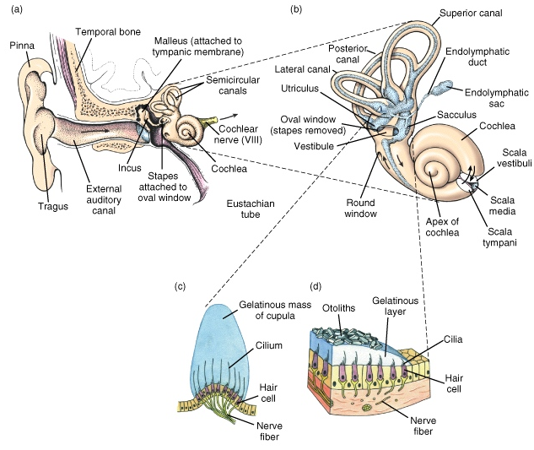
UCHO I Funkce rovnovážného ústrojí
Obr.: periferní část rovnovážného systému (b – polokruhovité kanálky, sacculus, utriculus; c- crista ampularis; d – macula utriculi) Zdroj obr.: www.fyzioklinika.cz

Slide 49
UCHO I Vyšetření rovnovážného ústrojí
Závrať jako symptom
každý desátý člověk má někdy závratě
Převažující Incidence nad 65 let
druhá nejčastější příčina návštěvy lékaře (po bolestech hlavy)
subjektivní symptom, který lze definovat různě:
„Závrať je stav, kdy má člověk pocit, že má nedostatečnou kontrolu nad postavením a polohou svého těla.“ (Lejska)
„Porucha rovnováhy znamená ztrátu prostorové jistoty a jedná se tedy poruchu vztahu mezi osobou a okolím.“ (Rovnovážný systém, obecná část, Vrabec 2002)

Slide 50
UCHO I Vyšetření rovnovážného ústrojí
Multidisciplinární charakter
závrať může být projevem velkého množství onemocnění:
neurologie, otorinolaryngologie, kardiologie, oftalmologie, fyzioterapie
Obr. www.cuidateplus.marca.com

Slide 51
UCHO I Vyšetření rovnovážného ústrojí
Poruchy rovnováhy
Vestibulární
Periferní
centrální
Nevestibulární
Fyziologické
Kinetózy (auto, loď) , výšková nemoc
Cirkulační
Hypotenze, hypertenze, arytmie, dehydratace
Endokrinní a metabolické poruchy
Hypoglykémie, hormonální dysbalance

Slide 52
UCHO I Vyšetření rovnovážného ústrojí
Periferní vestibulární syndrom
Stav, kdy dochází k poruše /vyřazení funkce periferní části vestibulárního systému
Rovnovážné ústrojí vnitřního ucha, n.vestibulocochlearis. (n.VIII)
Dělení
Dle charakteru poškození
Iritační
Zánikový
Dle asociace se sluchovým poškozením
Úplný
Neúplný

Slide 53
UCHO I Vyšetření rovnovážného ústrojí
Cílem ORL vyšetření je potvrdit /vyloučit periferní vestibulární syndrom
Anamnéza
Typ poruchy rovnováhy
Rotační vertigo, tah do strany
Trvání jednotlivé ataky
Některé trvají sekundy až minuty (BPPV)
Jiné hodiny i déle než 24 hodin (vestibulární neuronitida)
Závislost na poloze těla a hlavy
BPPV
Doprovodné symptomy
Porucha sluchu , tinnitus, vegetativní doprovod (nauzea, zvracení)
Komorbidity
Akutní /chronický středoušní zánět

Slide 54
UCHO I Vyšetření rovnovážného ústrojí
Základní ORL vyšetření
Otomikroskopie
známky akutního či chronického středoušního zánětu
vyšetření sluchu
ladičkové zkoušky
klasická sluchová zkouška
audiometrie
tympanometrie
vyšetření vestibulospinálních reflexů
Hautantova zkouška
Rombergova zkouška
Unterberg-Fukudova zkouška
vyšetření vestibulookulárních reflexů
Vyšetření nystagmu
HIT (Head impulse test)
Polohové testy na polokruhovité kanálky (dg. BPPV)
Dix-Hallpike manévr, Epleyho manévr, Sémontovy manévry

Slide 55
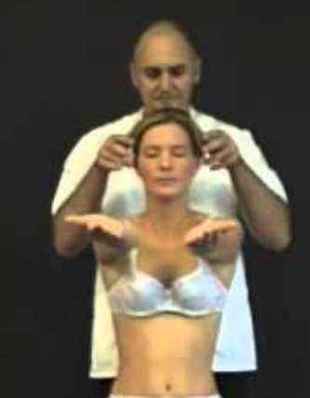
UCHO I Vyšetření rovnovážného ústrojí
Vyšetření vestibulospinálních reflexů
Úkolem je udržení rovnováhy a vzpřímeného postavení vzhledem k vektoru gravitačního zrychlení
Hautantova zkouška
Provedení
Vyšetřovaný sedí zády opřený po dolní okraj lopatek, oči má zavřené
Předpaží obě paže a vydrží v této poloze 30 sekund.
Hodnocení:
periferní porucha
obě paže vychylují v horizontální rovině, zpravidla k postižené straně (ve shodě s pomalou složkou nystagmu)
centrální porucha
uchyluje stranou jen jedna paže
mozečková porucha
pokles paže na nemocné straně
Obr. Hautantova zkouška
Zdroj obr.: www.tododeanatomia.blogspot.com

Slide 56
UCHO I Vyšetření rovnovážného ústrojí
Vyšetření vestibulospinálních reflexů
Rombergova zkouška
Vyšetření titubace či pádu v 5 základních postojích
Provedení
I.stoj – stoj o široké bazi, paže podél těla , otevřené oči
II.stoj – stoj spatný , paže podél těla, otevřené oči
III.stoj – stoj spatný paže podél těla, zavřené oči, hlava přímo
IV.stoj – stoj spatný paže podél těla, zavřené oči , otočení hlavy na pravou stranu
V.stoj. - stoj spatný paže podél těla, zavřené oči , otočení hlavy na levou stranu
Hodnocení
periferní vestibulární porucha
vyšetřovaný kolísá, vychyluje nebo padá směrem k nemocné straně;
výchylka nebo pád jsou směrově závislé na postavení hlavy
Výchylky /pády zvýrazněné při zavřených očích
centrální vestibulární porucha
nejsou směrově závislé na postavení hlavy, ani na zrakové kontrole

Slide 57
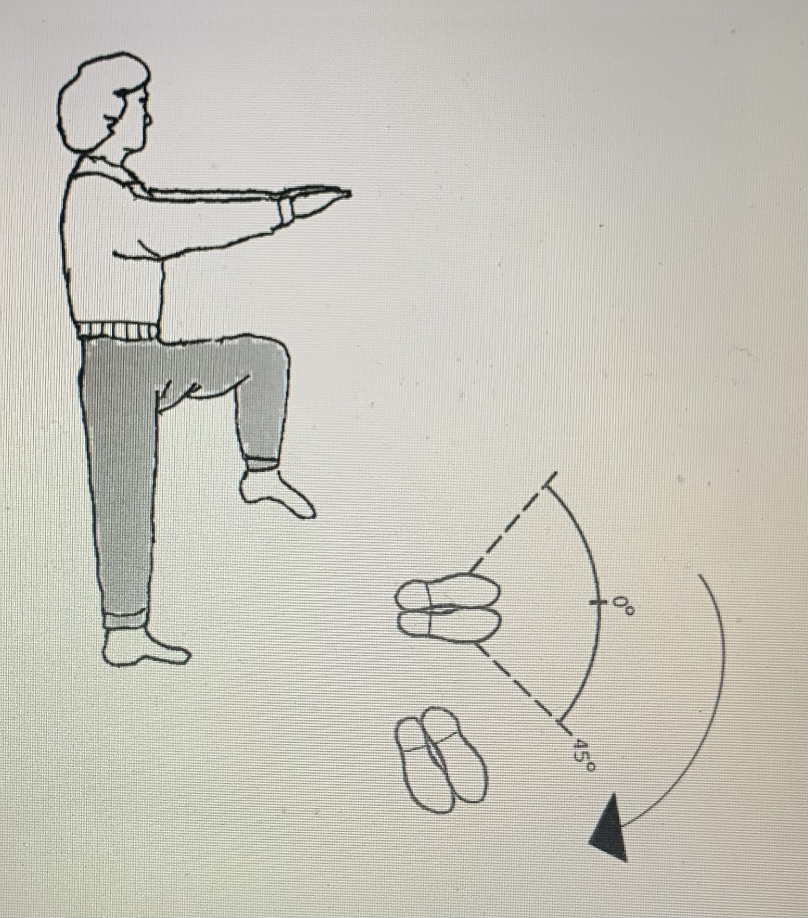
UCHO I Vyšetření rovnovážného ústrojí
Vyšetření vestibulospinálních reflexů
Unterberg-Fukudova zkouška
Provedení
Pacient stojí ve středu dvou soustředných kruhů, o poloměru 0,5 a 1 metr, kruhy jsou rozděleny na 30 st.výseče
Chůze na místě se zavřenýma očima 1 minutu
Zjišťujeme , o kolik stupňů se pootočil a jak moc se vzdálil od středu kruhu
Hodnocení
Patologie v případě pootočení na stranu léze o více jak 70 st, a vzdálení se od středu více než 1 metr.
Zdroj obr.:www.tnsjournal.com

Slide 58
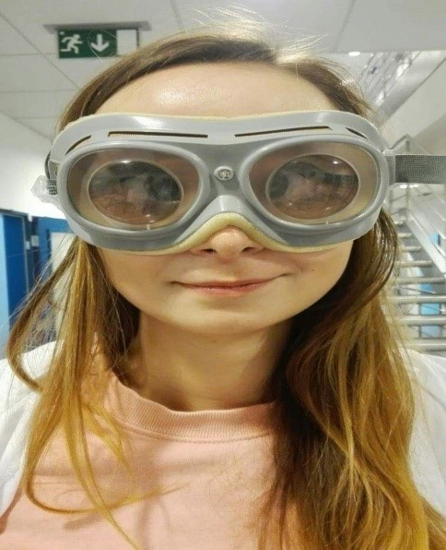
UCHO I Vyšetření rovnovážného ústrojí
Vyšetření vestibulookulárních reflexů
Zajištění koordinovaného pohybu obou očních bulbů v závislosti na poloze hlavy a vektoru gravitačního zrychlení
Nystagmus
horizontálně –rotatorický nystagmus
Směrově stálý
Bije rychlou složkou k silnějšímu (většinou tedy zdravému) labyrintu
Při vyloučení zrakové fixace (Barthelsovy, Frenzlovy brýle) se jeho intenzita zvýší
U periferního vestibulárního syndromu
Pomalá a rychlá složka nystagmu
Pomalá – ke směru postiženého labyrintu
Rychlá – centrální kompenzace - směr ke zdravému uchu
Dle rychlé složky se hodnotí stupeň nystagmu
stupeň nystagmu:
Nystagmus I. stupně – bije pouze při pohledu ve směru rychlé složky
Nystagmus II. stupně – zjišťujeme i při pohledu přímém
Nystagmus III. stupně – zjišťujeme jak při pohledu přímém, tak i ve směru jeho pomalé složky
Zdroj obr.: www.theses.cz

Slide 59
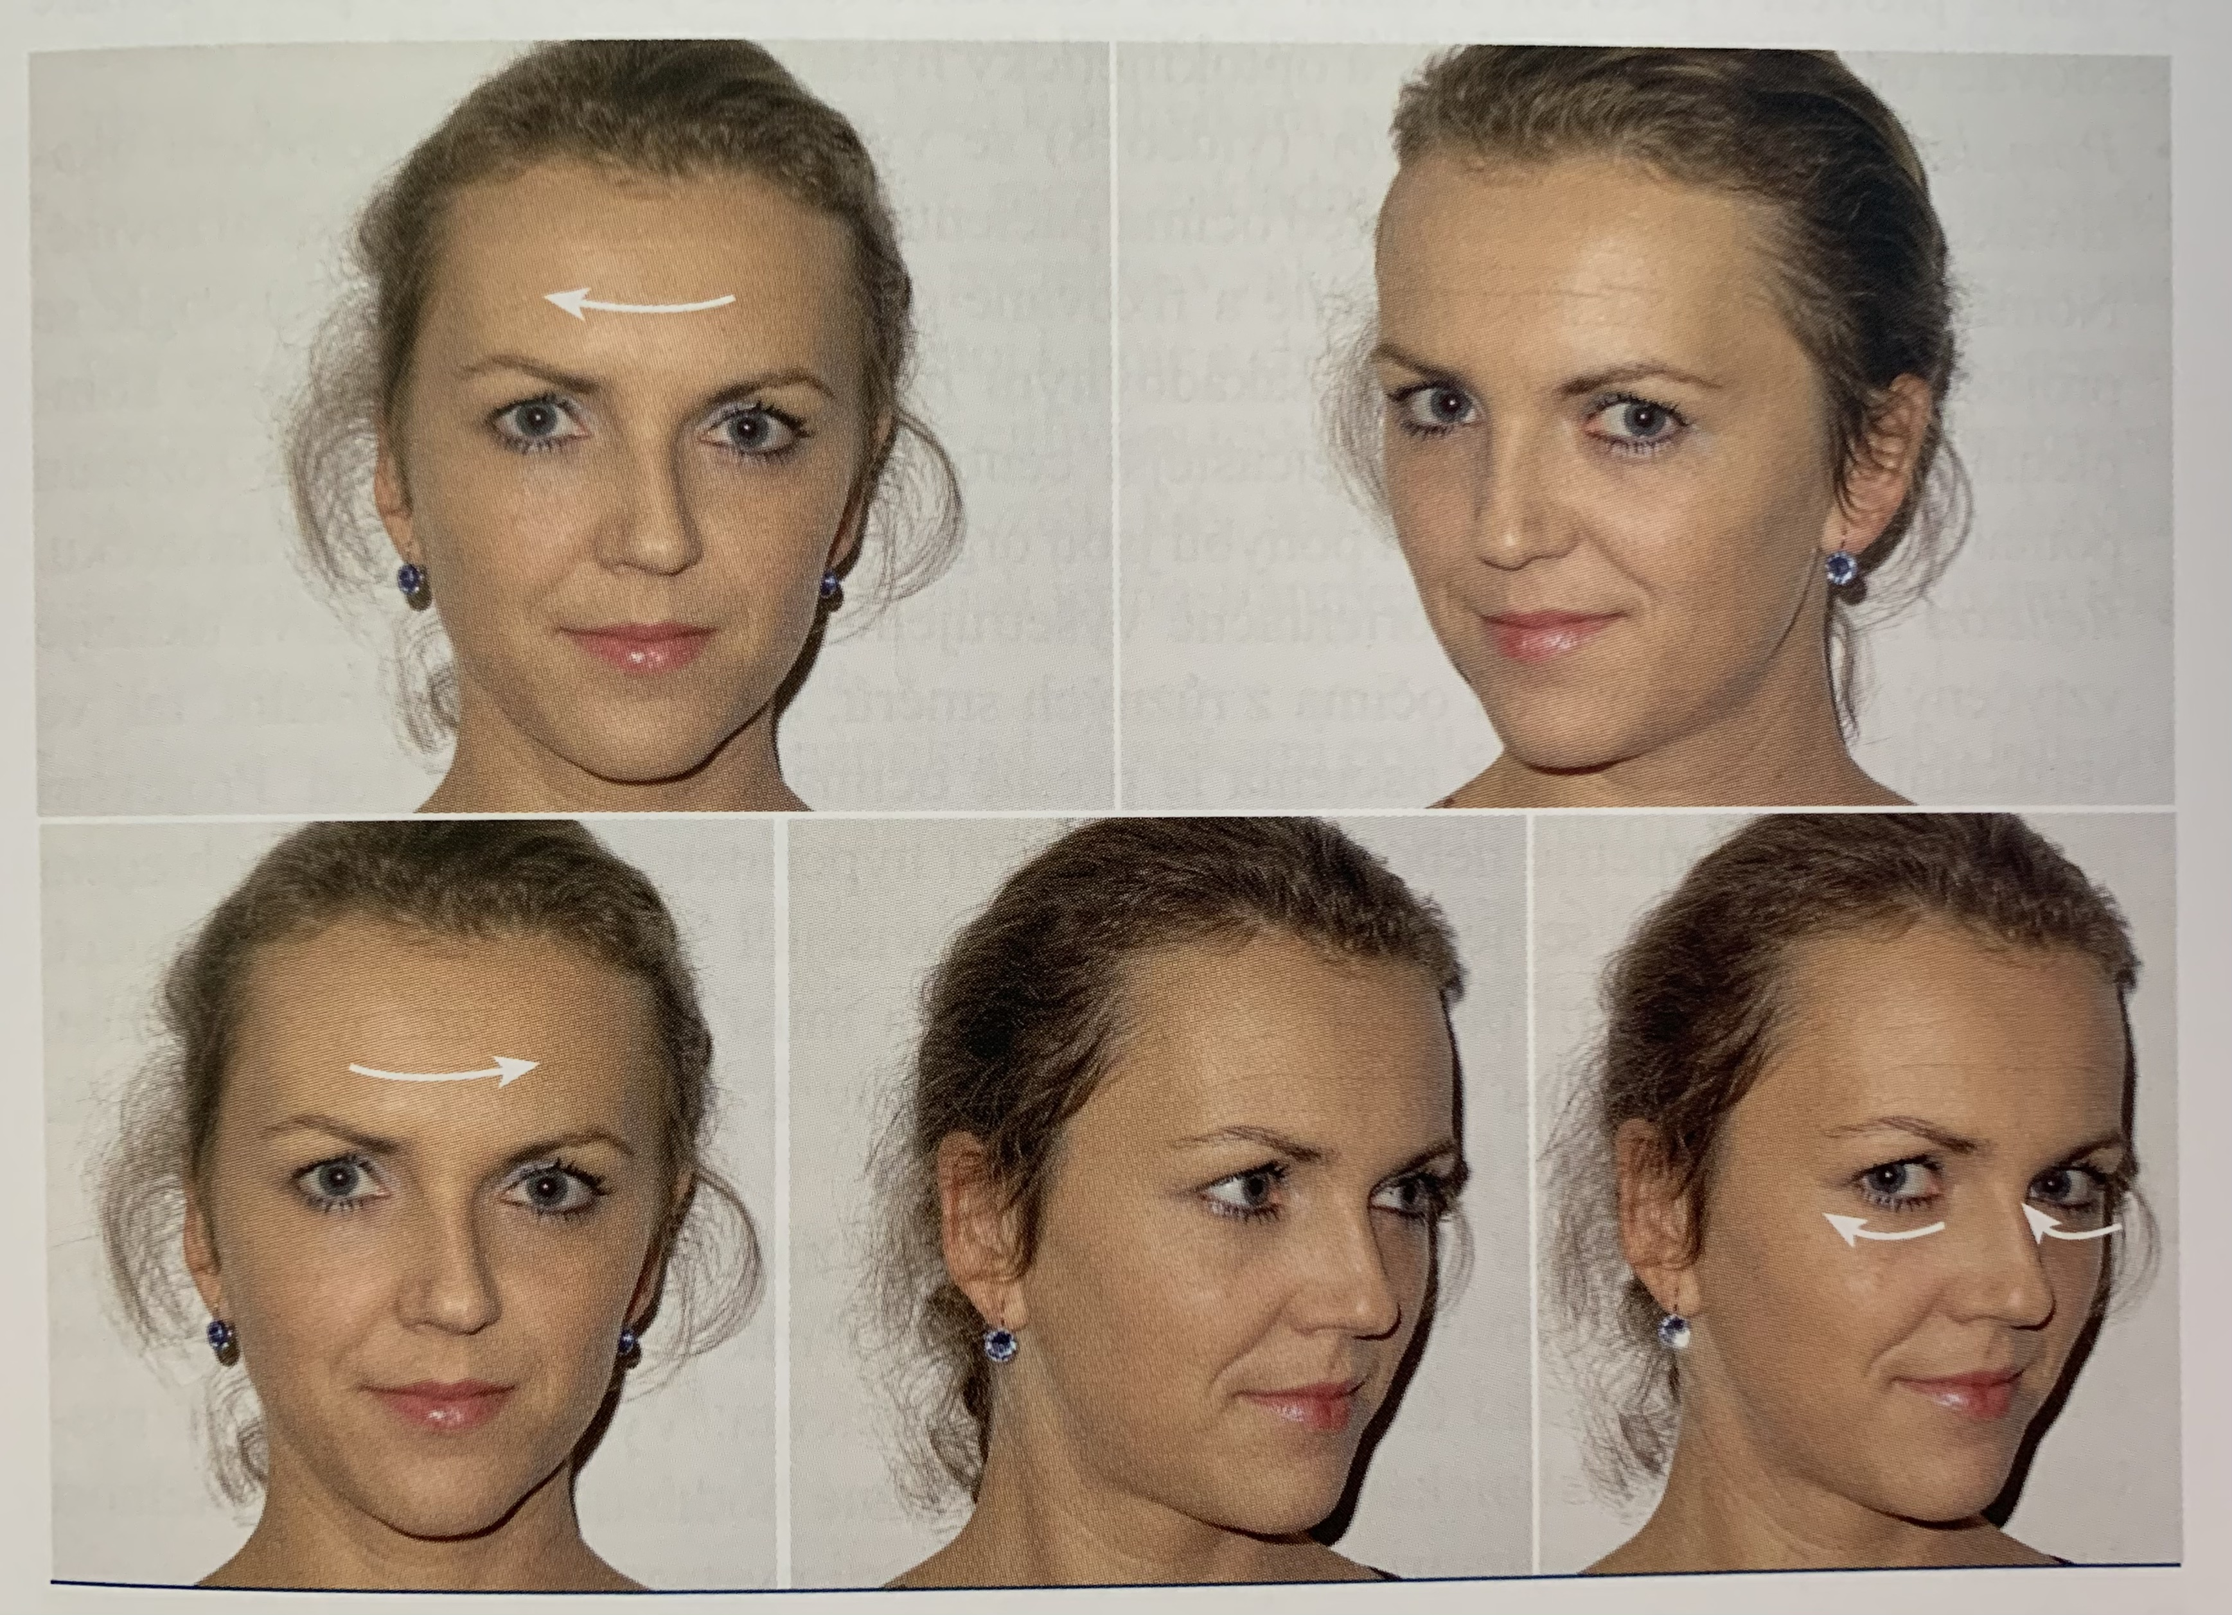
UCHO I Vyšetření rovnovážného ústrojí
Vyšetření vestibulookulárních reflexů
Head impulse test
Provedení
Pacient při vyšetření fixuje bod
provedeme rychlý pohyb hlavou v rovině testovaného polokruhového kanálku
Hodnocení:
Porucha funkce vestibulární periferie
při pohybu ke straně léze není pacient schopen fixovat bod
oči „ujedou“ spolu s hlavou
po zastavení pohybu mozek generuje skok oka zpět k fixovanému bodu – korekční sakádu
Obr. Pozitivní Head impulse test vlevo
Zdroj obr.: Z.Čada a kol, Závratě,

Slide 60
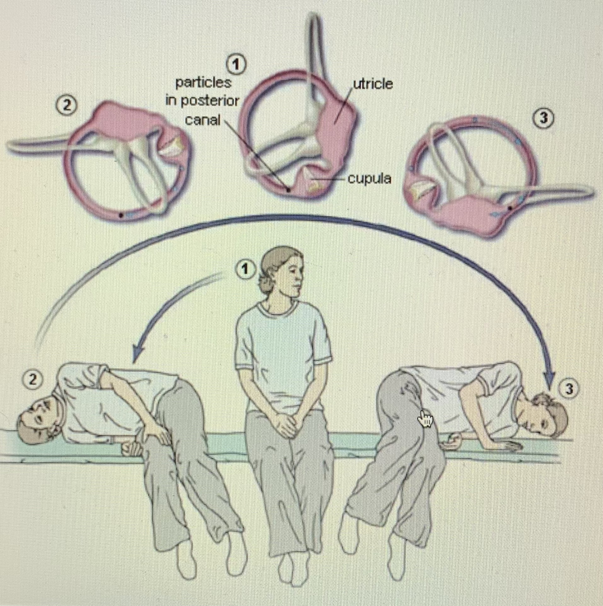
UCHO I Vyšetření rovnovážného ústrojí
Polohovací test na polokruhovité kanálky (dg. BPPV)
Sémontův manévr
Diagnosticko-terapeutický test u postižení zadního polokruhovitého kanálku (maximum případů)
Pacient sedí uprostřed lůžka, čelem k vyšetřujícímu, se spuštěnýma nohama
Hlava rotována o 45 st. Na stranu zdravou
Pac. je prudce převeden do polohy na bok postiženého ucha
Sledování pohybů očních bulbů (vyčká v poloze do odeznění závrati či odeznění nystagmu)
Následně pac. převeden rychle přes polohu v sedě do polohy na bok zdravé strany nosem k podložce
V poloze vyčká do odeznění nystagmu či závratě
Pac. převeden do sedu
Zdroj obr.: www.researchgate.net

Slide 61
UCHO I Diagnostika periferního a centrálního vestibulárního syndromu
Periferní vestibulární syndrom
Akutní periferní vestibulární syndrom
Diagnózy s projevem akutního periferního vestibulárního syndromu
Labyrintitida, vestibulární neuronitida, Meniérova choroba, kochleovestibulární cévní příhoda na podkladě ischémie / hemoragie
infekce – herpes zoster oticus, lymeská borelióza
Akutní zánět středouší / akutní exacerbace chronického zánětu středouší
Klinický nález
Jednostranné postižení
Horizontálně rotatorický nystagmus bijící ke zdravému uchu
Head impulse test pozitivní na stranu léze
Rombergovy stoje a Hautantovy úchylky na stranu postiženého labyrintu
Vegetativní symptomatika (nauzea, zvracení)
Někdy přítomna audiologická symptomatika (percepční pokles sluchu, tinnitus)
Po akutní fázi - fáze kompenzace ( 3-8 týdnů)
Odeznění spontánního nystagmu, zlepšení posturální stability
CAVE ! Mozkové příhody dokáží velmi dobře napodobit akutní periferní vestibulární syndrom, proto je doporučeno u nově vzniklého akutního syndromu provést neurologické vyšetření včetně CT mozku

Slide 62
UCHO I Diagnostika periferního a centrálního vestibulárního syndromu
Centrální vestibulární syndrom
soubor klinických příznaků v důsledku postižení centrálních struktur podílejících se na řízení rovnováhy
vestibulární či okulomotorická jádra, střední mozek, thalamus, mozeček, vestibulární kortex
Klinický nález
izolované okulomotorické poruchy nebo porucha posturální stability
jiný nystagmus než horizontálně rotatorický vždy podezřelý z centrální etiologie
Vertikální, čistě horizontální, dysrytmický, měnící směr
Neurologické příznaky
Diagnózy
Ischémie, krvácení, nádory (např. velké nádory mostomozečkového koutu), roztroušená skleróza, epilepsie, intoxikace
CAVE každý pacient s náhle vzniklou závratí je podezřelá z centrální etiologie (i když je klinický obraz periferního vestibulárního syndromu) a měl by být vyšetřen neurologem

Slide 63
UCHO I
1. Anatomie ucha, sluchová funkce, vyšetření ucha
- klinická anatomie ucha – zevní, střední, vnitřní ucho
- sluchová funkce ( převodní, percepční ústrojí )
- oto(mikro)skopie - fyziologický nález – obr.
- zobrazovací metody (rtg, CT)
2. Vyšetření sluchového ústrojí
- rozdělení poruch sluchu
- vyšetření sluchu řečí a ladičkami
- vyšetření sluchu tónovou audiometrií – obr.
- vyšetření sluchu řečovou audiometrií – obr.
3. Funkce a vyšetření vestibulárního ústrojí
- funkce rovnovážného ústrojí
- vyšetření vestibulárního ústrojí
- diagnostika periferního a centrálního vestibulárního syndromu
4. Objektivní audiometrická vyšetření
- tympanometrie – obr.
- OAE
- BERA
5. Periferní paréza lícního nervu
- klinická anatomie lícního nervu
- topografická diagnostika periferní parézy lícního nervu
14. Otoskleróza

Slide 64
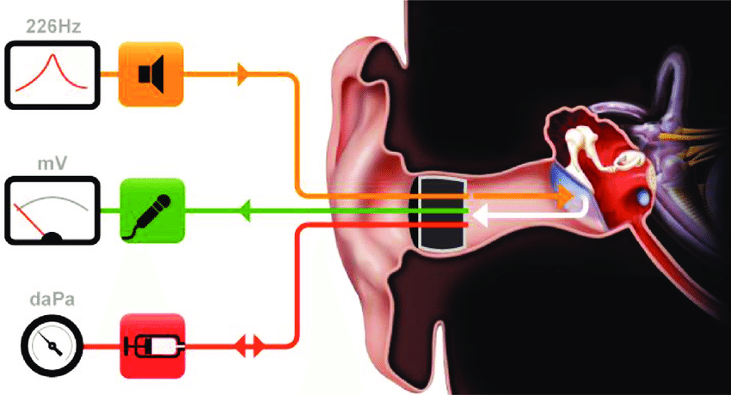
UCHO I Objektivní audiometrická vyšetření
Tympanometrie (impedanční audiometrie)
Metoda, jejímž úkolem je stanovení odporu, který klade zvukové vlně převodní systém středního ucha
Získáme informaci o poddajnosti bubínku, celistvosti řetězce kůstek, tlaku v dutině bubínkové a průchodnost Eustachovy trubice
podmínkou je celistvý bubínek
Princip vyšetření
Tympanometr vysílá zvukové vlny k bubínku, přijímá a zpracovává zpět odražené zvukové vlny od bubínku a zároveň mění tlak vzduchu v zevním zvukovodu
Zvuková energie prochází nejlépe převodním systémem do vnitřního ucha (nejméně se odráží od bubínku zpět), pokud jsou tlaky na obou stranách bubínku shodné
Čím více jsou tlaky rozdílné – tím větší tuhost, k bubínku se vrací více zvukových vln odražených od bubínku
Obr: schéma principu tympanometrie
Zdroj obr.: Wideband Tympanometry. Advances in Clinical Audiology.

Slide 65
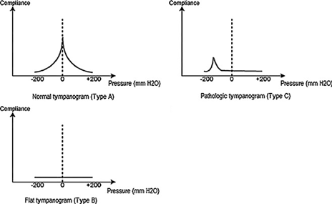
UCHO I Objektivní audiometrická vyšetření
Tympanometrie (impedanční audiometrie)
3 základní typy křivek dle Jagera
Křivka A
Fyziologická, s vrcholem při nulových hodnotách tlaku
Vzdušné středouší
Typ As – vrchol je níže než 0,3ml na ose Y
Zvýšená tuhost převodního systému (otoskleróza)
Typ Ad – vrchol nad. 1,2ml na ose Y
Zvýšená pohyblivost převodního systému (atrofie bubínku, přerušení řetězce kůstek)
Křivka C
Porucha ventilační funkce Eustachovy tuby (podtlak ve středouší)
Vrchol křivky je v negativních hodnotách tlaku (C1 od -100 do -200, C2 od -200)
Křivka B
Bezvrcholová
Nevzdušné středouší, sekret ve středouší
Zvýšená tuhost systému bubínek, středouší
Obr.: tympanometrické křivky
Zdroj obr.: European annals of otorhinolaryngology, head and neck diseases.

Slide 66
UCHO I Objektivní audiometrická vyšetření
Tympanometrie (impedanční audiometrie)
Vyšetření reflexů středoušních svalů
M.stapedius (n.VII), m.tensor tympani (n.V)
Ochrana sluchového ústrojí před silnými zvuky
Reflex nastupuje po podráždění zvukem intenzity 80 dB nad prahem sluchu
Reflexy jsou bilaterální při unilaterální stimulaci

Slide 67
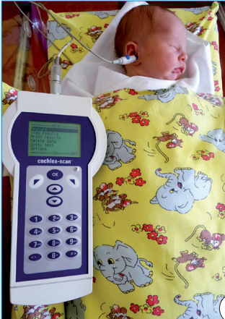
UCHO I Objektivní audiometrická vyšetření
Otoakustické emise (OAE)
zvuky vznikající spontánně nebo evokovaně činností zevních vláskových bb. Cortiho orgánu
Zvuky snímáme mikrofonem ve zvukovodu
Spontánní OAE
Vznikají samovolně, známka normální funkce Cortiho orgánu
Evokované OAE
Tranzientně evokované (TEOAE)- odpověď na akustický stimul
Distorzní produkty (DPOAE) – emisní odpověď na dva současně vnímané čisté tóny o blízké frekvenci a intenzitě
Výsledky:
Výbavné emise – správná funkce zevních vláskových buněk
Nevýbavné emise – percepční nedoslýchavost, dif. Dg patologie v převodním systému (cerumen, nevzdušné či nefunkční středouší) - nemusí vždy znamenat percepční nedoslýchavost
Indikace
novorozenecký screening sluchu
Obr.: vyšetřování novorozence pomocí OAE
Zdroj obr.: www.otorinolaryngologie.cz/prirucky-pro-praxi

Slide 68
UCHO I Objektivní audiometrická vyšetření
BERA
Brainstem Evoked Response Audiometry, syn. BAEP)
vyšetření evokovaných sluchových potenciálů
Princip
Vyšetření elektrických potenciálů mozkového kmene jako odpovědi na akustický podnět
Podnět o různých intenzitách přiveden pac. pomocí sluchátek, odpovědi jsou snímány elektrodami na hlavě
U normálního sluchu 5 vln, každá odpovídá určité anatomické struktuře mozkového kmene
Indikace
Vyloučení retrokochleární poruchy
patologie v oblasti sluchově - rovnovážného nervu (např. vestibulární schwannom)
Asymetrická nedoslýchavost, závratě, tinnitus
Při patologickém nálezu doplnění magnetické rezonance

Slide 69
UCHO I Objektivní audiometrická vyšetření
BERA
Záznam vyšetření tvoří křivka skládající se z 5 vln:
I. vlna –distální část sluchového nervu
II. vlna – proximální část sluchového nervu
III. vlna – dolní část pontu
IV. vlna – nucleus olivaris superior
V. vlna – lemniscus lateralis a colliculus inferior
Obr.: záznam z vyšetření BERA
Zdroj obr.: Fotoarchív KOCHHK FNUSA a LFMU

Slide 70
UCHO I
1. Anatomie ucha, sluchová funkce, vyšetření ucha
- klinická anatomie ucha – zevní, střední, vnitřní ucho
- sluchová funkce ( převodní, percepční ústrojí )
- oto(mikro)skopie - fyziologický nález – obr.
- zobrazovací metody (rtg, CT)
2. Vyšetření sluchového ústrojí
- rozdělení poruch sluchu
- vyšetření sluchu řečí a ladičkami
- vyšetření sluchu tónovou audiometrií – obr.
- vyšetření sluchu řečovou audiometrií – obr.
3. Funkce a vyšetření vestibulárního ústrojí
- funkce rovnovážného ústrojí
- vyšetření vestibulárního ústrojí
- diagnostika periferního a centrálního vestibulárního syndromu
4. Objektivní audiometrická vyšetření
- tympanometrie – obr.
- OAE
- BERA
5. Periferní paréza lícního nervu
- klinická anatomie lícního nervu
- topografická diagnostika periferní parézy lícního nervu
14. Otoskleróza

Slide 71
UCHO I Periferní paréza lícního nervu
Klinická anatomie n. VII
Po výstupu z mozkového kmene
vstup do pyramidy na její zadní ploše (porus acusticus internus)
canalis nervi facialis (Fallopi)
Ventrolaterální průběh (kolmo na podélnou osu pyramidy) až k hiatus canalis nervi petrosi maioris
Úsek labyrintový
Nervus petrosus maior (sekreční vlákna pro slznou žlázu)
ohyb - geniculum nervi facialis
Dorzolaterální průběh (s podélnou osou pyramidy)
Úsek tympanický
r.stapedius (motorická vlákna pro m.stapedius)
Vertikální průběh až k foramen stylomastoideum
Úsek mastoidní
Chorda tympani (chu‘tová vlákna pro 2/3 jazyka)
Hlavní kmen
Temporofaciální a cervikofaciální kmeny s konečným větvením
v gl.parotis pro inervaci mimických svalů obličeje
Obr. úseky lícního nervu
Zdroj obr.: Neurosurgical focus, 33(3),

Slide 72
UCHO I Periferní paréza lícního nervu
Klinická anatomie a topografická diagnostika periferní parézy n.VII
n. Intermedius
(visceromotorická, somatosensitivní a viscerosensitivní vlákna)
n. facialis
(somatomotorický nerv)
n. petrosus major
(slzná žláza, Schirmerův test)
r. stapedius (m.stapedius, třmínkové reflexy viz tympanometrie)
chorda tympani (chuť přední 2/3 jazyka, gustometrie)
n. auricularis posterior (senzitivní inervace boltce)
Plexus parotideus (mimické svaly):
rr. temporales
rr. zygomatici
rr. bucales
r. marginalis
r. colli
r. digastricus (m.digastricus)
r. stylohyoideus (m. stylohyoideus)
Obr. www. teachmeanatomy.info, 30.3.2020, upraveno

Slide 73
UCHO I Periferní paréza lícního nervu
Funkce lícního nervu:
Motorická
mimické svaly
Parasympatická
slzná žláza, slinné žlázy v dutině ústní, nosní a hltanu
Senzorická
chuť z předních dvou třetin jazyka
Senzitivní
boltec a zevní zvukovod

Slide 74
UCHO I Periferní paréza lícního nervu
Etiologie
Idiopatická (50 %)
Bellova obrna
Traumata (20 %)
iatrogenní (op. příušní žlázy, středouší, MMK)
úrazy parotis, zlomeniny spánkové kosti
Infekce a záněty
Zánět středního ucha akutní i chronický
Neurotropní viry a neuroinfekce:
Herpes zoster oticus (Ramsay – Huntův syndrom) - varicela zoster
Lymeská borelióza
Nádory
příušní žláza, parafaryng. prostor, spánková kost, MMK…
Obr.: Herpes zoster oticus
Zdroj obr.: Interní medicína pro praxi, 2010;

Slide 75
UCHO I Periferní paréza lícního nervu
Diagnostika
Anamnéza
Výtoky z ucha, bolest ucha, nedoslýchavost (akutní /chronický středoušní zánět)
Úraz hlavy (fraktura pyramidy)
ORL vyšetření
Otoskopické vyšetření k vyloučení akutní středoušního zánětu / chronickou středoušního zánětu (cholesteatomu) , pustuly ve vchodu do zvukovodu (herpes zoster oticus)
hodnocení House-Brackmann score
Neurologické vyšetření vč. CT mozku
Vyšetření likvoru (lumbální punkce)

Slide 76
UCHO I Periferní paréza lícního nervu
Zdroj obr.: Fotoarchív KOCHHK FNUSA a LFMU

Slide 77
UCHO I Periferní paréza lícního nervu
Léčba
Záleží na etiologii parézy, tíži parézy, rozsahu a délce trvání
Nechirurgická
Kortikosteroidy
Rehabilitace
Antivirotika (acyklovir) – sporný efekt
Vitaminy B – sporný efekt
Chirurgická
dekompresní operace lícního nervu
Fraktura pyramidy
sutura end to end
náhrady nervovým štěpem
N.suralis, n.auricularis magnus
Po radikální parotidektomii s resekci větvení n.VII

Slide 78
UCHO I
1. Anatomie ucha, sluchová funkce, vyšetření ucha
- klinická anatomie ucha – zevní, střední, vnitřní ucho
- sluchová funkce ( převodní, percepční ústrojí )
- oto(mikro)skopie - fyziologický nález – obr.
- zobrazovací metody (rtg, CT)
2. Vyšetření sluchového ústrojí
- rozdělení poruch sluchu
- vyšetření sluchu řečí a ladičkami
- vyšetření sluchu tónovou audiometrií – obr.
- vyšetření sluchu řečovou audiometrií – obr.
3. Funkce a vyšetření vestibulárního ústrojí
- funkce rovnovážného ústrojí
- vyšetření vestibulárního ústrojí
- diagnostika periferního a centrálního vestibulárního syndromu
4. Objektivní audiometrická vyšetření
- tympanometrie – obr.
- OAE
- BERA
5. Periferní paréza lícního nervu
- klinická anatomie lícního nervu
- topografická diagnostika periferní parézy lícního nervu
14. Otoskleróza

Slide 79
UCHO I Otoskleróza
Definice
dědičně podmíněné onemocnění kostěného pouzdra vnitřního ucha nejasné etiologie
Etiopatogeneze
dochází k novotvorbě kosti z enchondrální vrstvy pouzdra labyrintu
predilekčním místem pro tvorbu otosklerotického ložiska je oválné okénko
fixace třmínku
Obr.: otosklerotické ložisko způsobuje fixaci třmínku v oválném okénku
Zdroj obr.: International Society for Optics and Photonics.
otosklerotické ložisko

Slide 80
UCHO I Otoskleróza
Epidemiologie
ženy 2x častěji než muži
v dětském věku velmi vzácně
Častěji oboustranné postižení
klinická forma
1%
klinická manifestace onemocnění
histologická forma
až 10% spánkových kostí
nejsou klinické projevy
histologicky lze na spánkové kosti prokázat přítomnost otosklerotických ložisek
Obr. Histologický nález otosklerotického ložiska
Zdroj obr.: New England Journal of Medicine

Slide 81
UCHO I Otoskleróza
Symptomatologie
progredující převodní nedoslýchavost
většinou oboustranně
v souvislosti s hormonálními změnami (těhotenství)
sluchový práh může postupně klesat na úroveň těžké nedoslýchavosti / hluchoty
tinnitus
65 % nemocných
závrať
je méně častá (5-30%)
malé intenzity a nemívá charakter periferního závratě
paracusis Willisi
Až u 25% nemocných
Nemocný má pocit, že lépe rozumí mluvené řeči v hlučném prostředí
V hlučnějším prostředí hovoříme hlasitěji, a tím se intenzita řeči dostává nad úroveň prahu sluchu nemocného

Slide 82
UCHO I Otoskleróza
Diagnostika
Anamnéza
Postupně progredující nedoslýchavost, vyjádřená v období hormonálních změn
Negativní anamnéza stran předchozích středoušních zánětů
Otoskopický nález
nález je normální
Vyšetření sluchu
Audiometrie
Zpočátku převodní nedoslýchavost, později smíšená nedoslýchavost
Carhartův zub na 2kHz
Tympanometrie
křivka As
vzdušné středouší a snížená poddajnost bubínku a řetězce kůstek
Stapediální reflex
postupná ztráta reflexu třmínkového svalu - fixace ploténky třmínku
Obr. nahoře: audigram – smíšená nedoslýchavost vlevo, Carhartův zářez (šipka)
archiv KOCHHK FNUSA
Obr. dole: tympanogram – křivka typu As www.studyblue.com

Slide 83
UCHO I Otoskleróza
Diagnostika
zobrazovací metody
HRCT může prokázat větší otosklerotické ložisko
definitivní potvrzení diagnózy je možné až peroperačně
Léčba
Kauzální léčba otosklerózy neexistuje
Konzervativní léčba
Kompenzace sluchadlem
Chirurgická léčba (stapedoplastika)
řeší převodní složku nedoslýchavosti
pokud je rozdíl mezi kostním a vzdušným vedením 20-30dB a více
Dříve v LA, v současnosti v CA

Slide 84
UCHO I Otoskleróza
Princip operace:
přístup přes zevní zvukovod
odklopení bubínku (otevření bubínkové dutiny)
odstranění ramének třmínku a hlavičky třmínku
Ploténka třmínku ponechána
Vytvoření otvoru v ploténce třmínku
Umístění pistonu do vytvořeného otvoru, klička pistonu zavěšena za dlouhý výběžek kovadlinky
Obr. Stapedoplastika:
Nahoře: pohled do operačního mikroskopu při stapedoplastice (černá šipka dlouhý výběžek kovadlinky, bílá šipka třmínek)
Vlevo: náhrada třmínku pistonem
Zdroj obr.: www.slideshare.net

Slide 85
Děkuji za pozornost

